Slide 1
Trước khi thầy cô sử dụng bộ GA của nhóm GV Nam Định, mong các thầy cô lưu ý:
- Bộ GA trong từng bài word và ppt) đã ẩn thông tin cá nhân của thầy cô: họ tên, số điện thoại, địa chỉ Facebook (Zalo), địa chỉ email, địa chỉ cơ quan. Nếu thầy cô chia sẻ cho người khác mà họ đẩy lên các nhóm thì thầy cô hoàn toàn chịu trách nhiệm bồi thường cho nhóm từ 30-50t. Chúng tôi sẽ gọi về cơ quan, phòng GD –nơi thầy cô công tác để yêu cầu thầy cô thực hiện cam kết ban đầu.
- Thầy cô không được lấy lí do đã sửa bộ GA và có quyền chia sẻ bộ GA đã chỉnh sửa. Xin thưa, chúng tôi không chấp nhận vì đó là hành động đạo văn. Khi đó thầy cô cũng chấp nhận là chúng tôi sẽ gọi về cơ quan. Và mọi rắc rối sẽ thuộc về thầy cô.
(Mua GA là toàn quyền sử dụng nhưng cam kết không chia sẻ mà vẫn chia sẻ là vi phạm cam kết, gây tổn hại kinh tế cho bên bán là phải bồi thường theo luật định. Thầy cô có thể hỏi luật sư để kiểm chứng)

Slide 2







BÀI 10. VĂN BẢN THÔNG TIN
NGỮ VĂN 6
CÁNH DIỀU

Slide 3
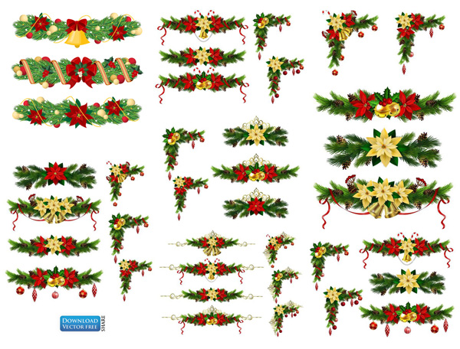



NGỮ VĂN 6
VĂN BẢN THÔNG TIN
KHỞI ĐỘNG BÀI HỌC 10
1. Nhớ lại kiến thức đã học về văn bản thông tin trong bài học 5 (Ngữ văn 6 Cánh diều, học kì I), em hãy nhắc lại: Thế nào là văn bản thông tin thuật lại sự kiện?
Trong văn bản thông tin thuật lại sự kiện, ngoài cách trình bày thông tin theo trật tự thời gian, em còn biết cách trình bày/sắp xếp thông tin nào nữa?
2. Trong số các sự kiện liên quan đến những lĩnh vực như âm nhạc, hội hoạ, thể thao, khoa học kĩ thuật, … mà em biết, em thích nhất sự kiện nào? Hãy cho biết nguyên nhân và kết quả của sự kiện ấy.

Slide 4
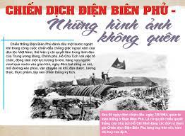
NGỮ VĂN 6
VĂN BẢN THÔNG TIN
KHỞI ĐỘNG BÀI HỌC 10
1. Văn bản thuật lại một sự kiện
Là loại văn bản thông tin, ở đó người viết thuyết minh (trình bày, miêu tả, kể lại) một sự kiện (lịch sử, văn hoá, khoa học,...).
Trong văn bản thuật lại một sự kiện, thông tin thường được trình bày theo trật tự thời gian hoặc mối quan hệ nguyên nhân - kết quả.

Slide 5
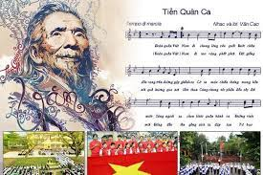
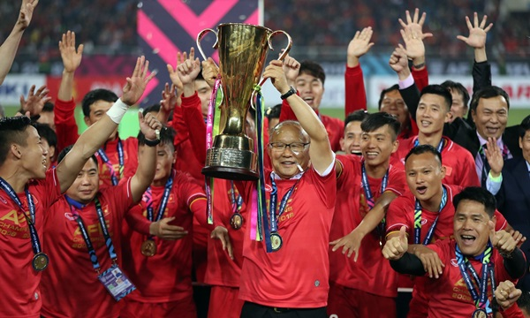
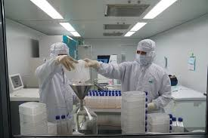
NGỮ VĂN 6
VĂN BẢN THÔNG TIN
KHỞI ĐỘNG BÀI HỌC 10
2. Một số sự kiện âm nhạc, hội hoạ, thể thao, KHKT như:
Sự kiện ra đời bài hát Quốc ca của Việt Nam
Sự kiện đội tuyển bóng đã nam Việt Nam giành chức vô địch ở AFF Cup 2018
Sự kiện các nhà khoa học chế tạo thành công các vacxin phòng chống Covid 19

Slide 6
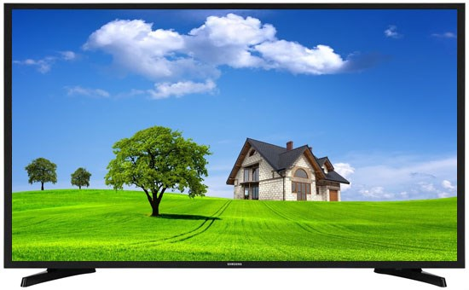
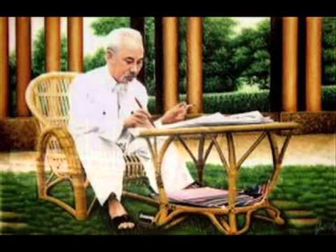
NGỮ VĂN 6
Văn bản 1: PHẠM TUYÊN VÀ CA KHÚC MỪNG CHIẾN THẮN (Nguyệt Cát)
Khởi động
Bài hát nói về sự kiện nào?
Tác giả bài hát hình dung ra điều gì khi sự kiện đó xảy ra?
Nghe xong bài hát, em có cảm xúc gì?
“Như có Bác trong ngày đại thắng”
(Nhạc sĩ Phạm Tuyên)

Slide 7

NGỮ VĂN 6
Văn bản 1: PHẠM TUYÊN VÀ CA KHÚC MỪNG CHIẾN THẮN (Nguyệt Cát)
Khởi động
Bài hát nói về sự kiện ngày toàn thắng 30/4/1975 thống nhất đất nước.
Tác giả hình dung Bác Hồ như đang vui cùng niềm vui lớn của dân tộc khi mong ước của Bác lúc sinh thời đã trở thành hiện thực.
Cảm xúc của HS: vui sướng, tự hào, hân hoan,…

Slide 8
NGỮ VĂN 6
Văn bản 1: PHẠM TUYÊN VÀ CA KHÚC MỪNG CHIẾN THẮN (Nguyệt Cát)
Khởi động
Chia sẻ suy nghĩ, hiểu biết về ca khúc “Như có Bác trong ngày đại thắng” (nhạc sĩ Phạm Tuyên):
K (Những điều em đã biết) | W (Những điều em muốn biết thêm) | L (Những điều em đã học được)
Ví dụ: nhạc sĩ sáng tác; thời điểm sáng tác; lí do sáng tác; các dịp hát;… | ………… | …………..

Slide 9

NGỮ VĂN 6
Văn bản 1: PHẠM TUYÊN VÀ CA KHÚC MỪNG CHIẾN THẮN (Nguyệt Cát)
Hình thành kiến thức
I. Kiến thức Ngữ văn
? Văn bản thông tin thuật lại sự kiện theo mối quan hệ nguyên nhân – kết quả thường cung cấp những thông tin chính nào?
? Chỉ ra các dụng của dấu ngoặc kép. Lấy ví dụ minh hoạ.

Slide 10
NGỮ VĂN 6
Văn bản 1: PHẠM TUYÊN VÀ CA KHÚC MỪNG CHIẾN THẮN (Nguyệt Cát)
Hình thành kiến thức
I. Kiến thức Ngữ văn
1. Văn bản thông tin thuật lại sự kiện theo mối quan hệ nguyên nhân – kết quả:
* Thường bao gồm ba thông tin chính
Nguyên nhân : Vì sao lại xảy ra sự việc ấy?,
Diễn biến: Sự việc ấy diễn ra thế nào?
Kết quả: Kết quả ra sao?

Slide 11
NGỮ VĂN 6
Văn bản 1: PHẠM TUYÊN VÀ CA KHÚC MỪNG CHIẾN THẮN (Nguyệt Cát)
Hình thành kiến thức
I. Kiến thức Ngữ văn
2. Dấu ngoặc kép
* Tác dụng: Dấu ngoặc kép được dùng để:
Đánh dấu phần trích dẫn trực tiếp hoặc lời đối thoại;
Đánh dấu tên của một tác phẩm, tài liệu.
Đánh dấu cách hiểu một từ ngữ không theo nghĩa thông thường.

Slide 12
NGỮ VĂN 6
Văn bản 1: PHẠM TUYÊN VÀ CA KHÚC MỪNG CHIẾN THẮN (Nguyệt Cát)
Hình thành kiến thức
I. Kiến thức Ngữ văn
Ví dụ:
Văn bản “Điều gì giúp bóng đá Việt Nam chiến thắng?” (theo http: thethao.vn) đã dẫn lại lời của tờ báo SmmSport lí giải môt trong những nguyên nhân giúp bóng đá Việt Nam “thống trị” Đông Nam Á ở thời điểm hiện tại là ở lòng khao khát của các cầu thủ: “Ở mỗi trận đấu mà chúng ta theo dõi, tuyển Việt Nam luôn vào sân thi đấu với khao khát, bất kể họ gặp đối thủ nào”. [...]

Slide 13

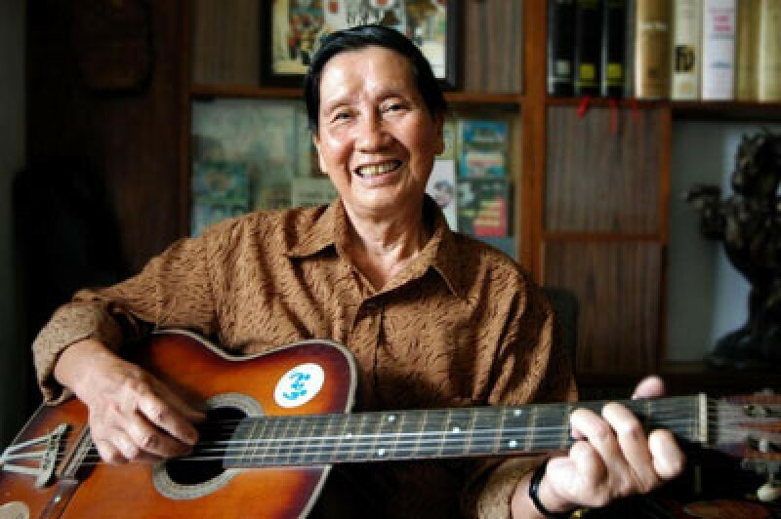
NGỮ VĂN 6
Văn bản 1: PHẠM TUYÊN VÀ CA KHÚC MỪNG CHIẾN THẮN (Nguyệt Cát)
Hình thành kiến thức
II. Tìm hiểu chung
1. Vài nét về nhạc sĩ Phạm Tuyên và bài hát ”Như có Bác trong ngày đại thắng”; chiến thắng 30/4/1975
a. Nhạc sĩ Phạm Tuyên
Là nhạc sĩ nổi tiếng của Việt Nam.
Sự nghiệp sáng tác lớn với nhiều ca khúc được đông đảo mọi người đón nhận như: Bài ca người thợ rừng, Bài ca người thợ mỏ…

Slide 14
NGỮ VĂN 6
Văn bản 1: PHẠM TUYÊN VÀ CA KHÚC MỪNG CHIẾN THẮN (Nguyệt Cát)
Hình thành kiến thức
1. Vài nét về nhạc sĩ Phạm Tuyên và bài hát ”Như có Bác trong ngày đại thắng”; chiến thắng 30/4/1975
b. Bài hát ”Như có Bác trong ngày đại thắng”
Được nhạc sĩ Phạm Tuyên sáng tác đêm ngày 28 tháng 4 năm 1975, tập và thu âm ngay trong chiều ngày 30 tháng 4 để phát sóng trong bản tin thời sự đặc biệt 17 giờ cùng ngày của Đài tiếng nói Việt Nam chính thức công bố tin giải phóng hoàn toàn miền Nam Việt Nam.

Slide 15

NGỮ VĂN 6
Văn bản 1: PHẠM TUYÊN VÀ CA KHÚC MỪNG CHIẾN THẮN (Nguyệt Cát)
Hình thành kiến thức
1. Vài nét về nhạc sĩ Phạm Tuyên và bài hát ”Như có Bác trong ngày đại thắng”; chiến thắng 30/4/1975
c. Chiến thắng 30/4/1975
Là sự kiện chấm dứt Chiến tranh Việt Nam khi Quân đội Nhân dân Việt Nam và Quân Giải phóng miền Nam tiến vào thành phố Sài Gòn, giải phóng miền Nam, thống nhất đất nước.

Slide 16
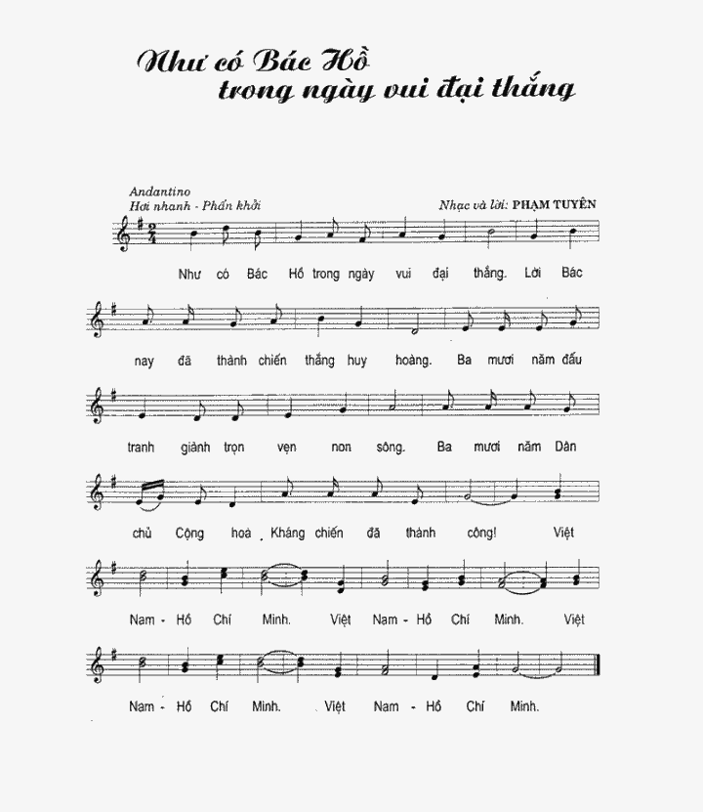
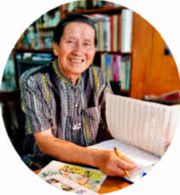
NGỮ VĂN 6
Văn bản 1: PHẠM TUYÊN VÀ CA KHÚC MỪNG CHIẾN THẮN (Nguyệt Cát)
Hình thành kiến thức
2. Văn bản “Phạm Tuyên và ca khúc mừng chiến thắng”
Tác giả
Xuất sứ
Nhà báo Nguyệt Cát
Bài báo được đăng trên báo điện tử Kiến thức
Thời gian
Ngày 28/04/2013

Slide 17
NGỮ VĂN 6
Văn bản 1: PHẠM TUYÊN VÀ CA KHÚC MỪNG CHIẾN THẮN (Nguyệt Cát)
Hình thành kiến thức
2. Văn bản “Phạm Tuyên và ca khúc mừng chiến thắng”
Ý nghĩa thời điểm ra đời
Nhân dịp kỉ niệm 38 năm ngày giải phóng miền Nam, thống nhất đất nước (30/4/1975 - 30/4/2013)

Slide 18
NGỮ VĂN 6
Văn bản 1: PHẠM TUYÊN VÀ CA KHÚC MỪNG CHIẾN THẮN (Nguyệt Cát)
Hình thành kiến thức
2. Văn bản “Phạm Tuyên và ca khúc mừng chiến thắng”
Thời điểm đăng bài viết về sự kiện nhạc sĩ Phạm Tuyên viết bài hát “Như có Bác trong ngày đại thắng nhằm gợi nhắc lại sự kiện lịch sử quan trọng của dân tộc – ngày 30/4/1975, thu hút sự chú ý của mọi người với sự kiện, đồng thời nhấn mạnh hơn ý nghĩa lớn lao của sự kiện cũng như giá trị to lớn của bài hát về sự kiện.

Slide 19
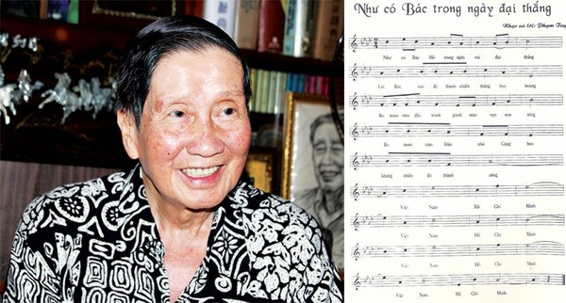
NGỮ VĂN 6
Văn bản 1: PHẠM TUYÊN VÀ CA KHÚC MỪNG CHIẾN THẮN (Nguyệt Cát)
Hình thành kiến thức
2. Văn bản “Phạm Tuyên và ca khúc mừng chiến thắng”
  Thuật lại (ghi lại) quá trình ra đời bài hát “Như có Bác Hồ trong ngày vui đại thắng”.
Văn bản thông tin (thuật lại sự kiện theo mối quan hệ nguyên nhân-kết quả).
Sự kiện
Thể loại
Phương thức biểu đạt: Thuyết minh

Slide 20
NGỮ VĂN 6
Văn bản 1: PHẠM TUYÊN VÀ CA KHÚC MỪNG CHIẾN THẮN (Nguyệt Cát)
Hình thành kiến thức
2. Văn bản “Phạm Tuyên và ca khúc mừng chiến thắng”
Bố cục
Phần 1: Giới thiệu sự kiện được thuật lại: sự kiện ra đời của bài hát “Như có Bác trong ngày đại thắng”
Phần 3: Cảm nhận, suy nghĩ về giá trị của bài hát.
Phần 2: Nguyên nhân, diễn biến và kết quả của sự kiện

Slide 21

NGỮ VĂN 6
Văn bản 1: PHẠM TUYÊN VÀ CA KHÚC MỪNG CHIẾN THẮN (Nguyệt Cát)
Hình thành kiến thức
III. Đọc hiểu văn bản
1. Ý nghĩa, tác dụng của sa pô bài báo (phần in đậm)
+ Đọc lại phần in đậm (sa pô) của văn bản.
+ Cho biết tác dụng, ý nghĩa của phần in đậm này.
Phạm Thị Tươi – 0977948099- thcs Hoàng Diệu

Slide 22
NGỮ VĂN 6
Văn bản 1: PHẠM TUYÊN VÀ CA KHÚC MỪNG CHIẾN THẮN (Nguyệt Cát)
Hình thành kiến thức
III. Đọc hiểu văn bản
1. Ý nghĩa, tác dụng của sa pô bài báo (phần in đậm)
Thu hút người đọc, xác định chủ đề của bài báo: sự kiện ra đời của bài hát “Như có Bác trong ngày đại thắng”.
Nhấn mạnh ý nghĩa của bài hát, định hướng nội dung của bài báo.

Slide 23
2. Tìm hiểu mối quan hệ nguyên nhân – kết quả của sự kiện trong bài báo
PHIẾU HỌC TẬP SỐ 01:
Tìm hiểu văn bản “Phạm Tuyên và ca khúc mừng chiến thắng”
Nhóm | Nhóm 1 | Nhóm 2 | Nhóm 3 | Nhóm 4
Yêu cầu tìm hiểu | Phần 2 văn bản /tr 92 - sgk | Phần 2 văn bản/tr 92-sgk | Phần 2 văn bản (Tr 92, 93 - sgk) | Phần 3 văn bản (Tr 93 - sgk)
 | Tìm trong phần 2 văn bản những nguyên nhân dẫn đến sự ra đời của bài hát “Như có Bác trong ngày đại thẳng”. | Cho biết quá trình sáng tác và phổ biến bài hát “Như có Bác trong ngày đại thắng” của nhạc sĩ Phạm Tuyên. | - Cho biết cảm xúc của nhạc sĩ trong quá trình sáng tác nên ca khúc và khi nghe ca khúc của mình được phát trên loa phát thanh? - Qua quá trình sáng tác bài hát, em có cảm nhận gì về con người nhạc sĩ Phạm Tuyên? | - Tại sao nói bài hát ”Như có Bác trong ngày đại thắng” có số phận đặc biệt? - Câu nói của nhạc sĩ Phạm Tuyên ở cuối bài nhằm khẳng định điều gì?

Slide 24
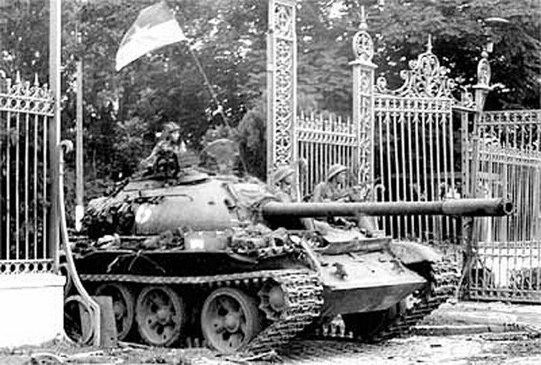
NGỮ VĂN 6
Văn bản 1: PHẠM TUYÊN VÀ CA KHÚC MỪNG CHIẾN THẮN (Nguyệt Cát)
Hình thành kiến thức
2. Tìm hiểu mối quan hệ nguyên nhân – kết quả của sự kiện trong bài báo
2.1. Nguyên nhân ra đời bài hát “Như có Bác trong ngày đại thắng”
Gián tiếp
Đầu tháng 4/1975, tin chiến thắng vang dội đến từ các chiến trường phía Tây Nam liên tiếp bay về… đã thôi thúc các nhạc sĩ sáng tác.

Slide 25
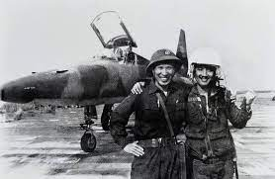
NGỮ VĂN 6
Văn bản 1: PHẠM TUYÊN VÀ CA KHÚC MỪNG CHIẾN THẮN (Nguyệt Cát)
Hình thành kiến thức
2. Tìm hiểu mối quan hệ nguyên nhân – kết quả của sự kiện trong bài báo
2.1. Nguyên nhân ra đời bài hát “Như có Bác trong ngày đại thắng”
Trực tiếp
Bản tin chiều ngày 28/04/1975 của Đài Tiếng nói Việt Nam về hành động oanh tạc sân bay Tân Sơn Nhất của phi công Nguyễn Thành Trung là cú hích quan trọng cho ra đời bài hát

Slide 26


NGỮ VĂN 6
Văn bản 1: PHẠM TUYÊN VÀ CA KHÚC MỪNG CHIẾN THẮN (Nguyệt Cát)
Hình thành kiến thức
2. Tìm hiểu mối quan hệ nguyên nhân – kết quả của sự kiện trong bài báo
2.2. Quá trình sáng tác và phổ biến bài hát
a. Thời gian hoàn thành bài hát:
Chiều ngày 28/4/1975, sau khi nghe bản tin của Đài tiếng nói, “trong nguồn cảm hứng dạt dào”, sau “hai tiếng đồng hồ”, Phạm Tuyên hoàn thành bài hát, “không cần sửa một câu, một chữ”

Slide 27
NGỮ VĂN 6
Văn bản 1: PHẠM TUYÊN VÀ CA KHÚC MỪNG CHIẾN THẮN (Nguyệt Cát)
Hình thành kiến thức
2. Tìm hiểu mối quan hệ nguyên nhân – kết quả của sự kiện trong bài báo
b. Quá trình phổ biến bài hát
Ngày 29/4: bài hát được hội đồng duyệt quyết định để dành đến 7/5 kỉ niệm chiến thắng Điện Biên Phủ mới dàn dựng.
Khi chiến thắng đến bất ngờ vào ngày 30/4, bài hát đã được dàn dựng thu thanh ngay để kịp truyền đi cùng tin thắng trận ra toàn thế giới.
Đêm 30/4, ngày 1/5: bài hát được truyền đi qua loa phát thanh, quân nhạc thổi rền vang trên các xe mui trần khắp các đường phố để ăn mừng chiến thắng cùng nhân dân

Slide 28
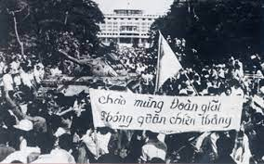
NGỮ VĂN 6
Văn bản 1: PHẠM TUYÊN VÀ CA KHÚC MỪNG CHIẾN THẮN (Nguyệt Cát)
Hình thành kiến thức
c. Tâm trạng, cảm xúc của nhạc sĩ Phạm Tuyên
Trong khi sáng tác ca khúc:
Vui sướng, hào hứng, cảm xúc dạt dào trước chiến thắng vẻ vang, dồn dập của quân ta; tin vào thắng lợi cuối cùng của quân ta.
Muốn viết ca khúc hoành tráng để ngợi ca chiến thắng vĩ đại của dân tộc.

Slide 29
NGỮ VĂN 6
Văn bản 1: PHẠM TUYÊN VÀ CA KHÚC MỪNG CHIẾN THẮN (Nguyệt Cát)
Hình thành kiến thức
c. Tâm trạng, cảm xúc của nhạc sĩ Phạm Tuyên
Viết ca khúc trong sự thăng hoa cảm xúc, cảm xúc dào dạt về niềm vui chiến thắng của dân tộc.
Khi nghe ca khúc của chính mình phát trực tiếp trên Đài tiếng nói:
Cả hai vợ chồng nhạc sĩ đều “bồi hồi xúc động”.
“Những lần trước, khi nghe bài hát của mình được phát sóng, tôi (nhạc sĩ) hay chú ý đến ca từ, giai điệu xem đã đúng chưa.”
“Lần này thì khác, cảm giác như bài hát đã có sẵn đâu đó rồi, mình không viết cũng có người khác viết thay.”
Nhạc sĩ thấy vui sướng vì đã làm tròn sứ mệnh nghệ thuật của người nhạc sĩ, đem lời ca hoà vào không khí chiến thắng của dân tộc.

Slide 30
NGỮ VĂN 6
Văn bản 1: PHẠM TUYÊN VÀ CA KHÚC MỪNG CHIẾN THẮN (Nguyệt Cát)
Hình thành kiến thức
c. Tâm trạng, cảm xúc của nhạc sĩ Phạm Tuyên
➔Nhận xét về con người của nhạc sĩ Phạm Tuyên: Qua những trăn trở, những chia sẻ về quá trình sáng tác nên ca khúc mừng chiến thắng, ta thấy được vẻ đẹp con người nhạc sĩ Phạm Tuyên:
Nghệ sĩ tài năng, có tấm lòng nhiệt huyết và yêu nước thiết tha.
Nghệ sĩ khiêm tốn, có trách nhiệm, tận tâm với nghề .
→ Hiểu vì sao những ca khúc của ông có sức sống, trở thành ca khúc đi cùng năm tháng.

Slide 31
NGỮ VĂN 6
Văn bản 1: PHẠM TUYÊN VÀ CA KHÚC MỪNG CHIẾN THẮN (Nguyệt Cát)
Hình thành kiến thức
2.3. Số phận đặc biệt và ý nghĩa của bài hát
a. Số phận đặc biệt
Bài hát vượt qua thử thách thời gian, đến với mọi tầng lớp, giai cấp trong xã hội, không phân biệt biên giới quốc gia; từ cụ già đến trẻ con, từ miền xuôi lên miền ngược đều hát bài hát này.
Ở một số nơi, bài hát còn được dùng như bài ca “giã bạn” để kết thúc các cuộc gặp gỡ, mít tinh, văn nghệ quần chúng.
Đây là bài hát chung cho mọi người; sức sống bài hát vẫn còn nguyên vẹn đến hôm nay.

Slide 32
NGỮ VĂN 6
Văn bản 1: PHẠM TUYÊN VÀ CA KHÚC MỪNG CHIẾN THẮN (Nguyệt Cát)
Hình thành kiến thức
b. Ý nghĩa câu nói của nhạc sĩ Phạm Tuyên
“Để có được như ngày hôm nay, chúng ta đã phải đổi bằng máu và nước mắt”: nền hòa bình, độc lập, tự do chúng ta có được hôm nay được đánh đổi bằng sự hi sinh, mất mát, khổ đau của bao thế hệ người Việt Nam ở trên khắp các mặt trận.
→ Những phút giây thăng hoa, “cảm xúc có thể vỡ òa cùng ngày chiến thắng” như thế được kết tinh từ máu và nước mắt thấm đẫm đau thương nhưng cũng đầy tự hào, vinh quang của dân tộc Việt Nam. Cảm xúc ấy có sức sống đến tận hôm nay, khiến chúng ta mỗi lần chạm vào, đều thấy nghẹn ngào, xúc động trào dâng.

Slide 33
NGỮ VĂN 6
Văn bản 1: PHẠM TUYÊN VÀ CA KHÚC MỪNG CHIẾN THẮN (Nguyệt Cát)
Hình thành kiến thức
b. Ý nghĩa câu nói của nhạc sĩ Phạm Tuyên
“Tôi viết trong hai tiếng đồng hồ và cả cuộc đời!”
“Hai tiếng đồng hồ”: thời gian vật lí để hoàn thành, viết ra bài hát, khẩn trương, nhanh chóng.
“Cả cuộc đời”: bài hát được thai nghén, dồn cộng cảm xúc trong sự nhẫn nại, bền bỉ, sắt son đợi chờ, tin tưởng suốt cả quãng thời gian đau thương đằng đẵng “sống những ngày gian khổ, nuôi khát vọng giải phóng dân tộc” thống nhất non sông, sum họp một nhà.

Slide 34
NGỮ VĂN 6
Văn bản 1: PHẠM TUYÊN VÀ CA KHÚC MỪNG CHIẾN THẮN (Nguyệt Cát)
Hình thành kiến thức
b. Ý nghĩa câu nói của nhạc sĩ Phạm Tuyên
Câu nói của Phạm Tuyên khép lại bài:
Là lời nhạc sĩ tự nhắc mình khắc ghi, tri ân công ơn của các thế hệ cha anh, nhân dân, đất nước trong những ngày gian khó đã qua; trân trọng những ngày tháng tươi đẹp đang có.
Lời nhắc nhở chúng ta lẽ sống giản dị: được sống trong niềm vui hôm nay, không được lãng quên một thời quá khứ nhiều gian khó, đau thương, phải biết giữ trọn đạo lí biết ơn, ân nghĩa thủy chung cùng quá khứ của dân tộc....
Đó cũng chính là ý nghĩa lớn lao giúp bài hát vượt qua thử thách của thời gian.

Slide 35
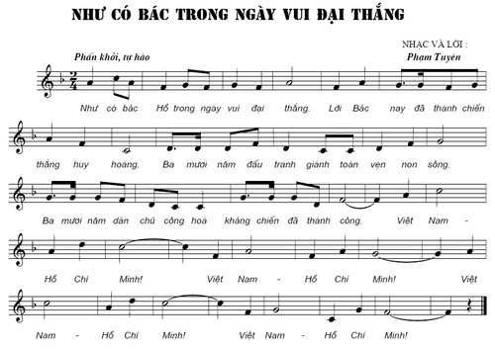
NGỮ VĂN 6
Văn bản 1: PHẠM TUYÊN VÀ CA KHÚC MỪNG CHIẾN THẮN (Nguyệt Cát)
Hình thành kiến thức
b. Ý nghĩa câu nói của nhạc sĩ Phạm Tuyên
Bài học cho người làm nghệ thuật: Để có cảm hứng sáng tác, người nghệ sĩ phải có trải nghiệm và có những xúc động mãnh liệt. Tác phẩm có giá trị không chỉ thể hiện được cảm xúc cá nhân người nghệ sĩ mà còn phải nói lên những tình cảm lớn lao, thiêng liêng của cộng đồng.

Slide 36
NGỮ VĂN 6
Văn bản 1: PHẠM TUYÊN VÀ CA KHÚC MỪNG CHIẾN THẮN (Nguyệt Cát)
Hình thành kiến thức
b. Ý nghĩa câu nói của nhạc sĩ Phạm Tuyên
Thông tin cụ thể, chính xác
Giúp người đọc tiếp nhận thông tin dễ dàng, hiểu được cả tâm trạng, tình cảm sâu kín của tác giả.
*Nghệ thuật:
Lời văn ngắn gọn, rõ ràng, rành mạch, giàu cảm xúc

Slide 37
NGỮ VĂN 6
Văn bản 1: PHẠM TUYÊN VÀ CA KHÚC MỪNG CHIẾN THẮN (Nguyệt Cát)
Hình thành kiến thức
IV. Tổng kết
1. Nghệ thuật
Sa pô: nằm dưới tiêu đề, được in đậm, trích dẫn một câu văn quan trọng của bài viết, thu hút sự chú ý của người đọc.
Trích dẫn nguyên văn lời kể chuyện của nhạc sĩ trong dấu ngoặc kép=> tăng tính chân thực, chính xác cho câu chuyện.
Bố cục: rõ ràng, rành mạch, khoa học

Slide 38
NGỮ VĂN 6
Văn bản 1: PHẠM TUYÊN VÀ CA KHÚC MỪNG CHIẾN THẮN (Nguyệt Cát)
Hình thành kiến thức
IV. Tổng kết
1. Nghệ thuật
Lời văn: ngắn gọn, rõ ràng, chính xác, giàu cảm xúc
Hình ảnh minh họa - chiếc xe tăng đầu tiên của Quân Giải phóng tiến vào sân Dinh Độc Lập ngày 30/04/1975 minh họa cho một thông tin quan trọng, có ý nghĩa quyết định đến việc bài hát được chọn dàn dựng ngay trong chiều 30/4
→ tiêu biểu, làm tăng tính chân thực cho thông tin được kể lại.

Slide 39
NGỮ VĂN 6
Văn bản 1: PHẠM TUYÊN VÀ CA KHÚC MỪNG CHIẾN THẮN (Nguyệt Cát)
Hình thành kiến thức
IV. Tổng kết
1. Nghệ thuật
Bài viết có cách đưa thông tin đa dạng, kết hợp kênh chữ với kênh hình (văn bản đa phương thức)
→ Phù hợp với đông đảo đối tượng bạn đọc thuộc mọi lứa tuổi, ngành nghề, tầng lớp, vùng miền,…

Slide 40
NGỮ VĂN 6
Văn bản 1: PHẠM TUYÊN VÀ CA KHÚC MỪNG CHIẾN THẮN (Nguyệt Cát)
Hình thành kiến thức
IV. Tổng kết
2. Nội dung.
Cung cấp thông tin chính xác về thời gian, địa điểm, quá trình ra đời bài hát “Như có Bác Hồ trong ngày vui đại thắng”.
Cho thấy tài năng, tình yêu Tổ quốc sâu sắc của nhạc sĩ Phạm Tuyên.
Thể hiện niềm cảm mến, trân trọng của tác giả với bài hát và người nghệ sĩ tài hoa Phạm Tuyên.

Slide 41
NGỮ VĂN 6
Văn bản 1: PHẠM TUYÊN VÀ CA KHÚC MỪNG CHIẾN THẮN (Nguyệt Cát)
Hình thành kiến thức
3. Cách đọc hiểu văn bản thông tin thuật lại sự kiện theo nguyên nhân – kết quả
Chỉ ra sự kiện được nêu trong văn bản và mục đích của người viết văn bản đó.
Nhận biết được trật tự triển khai nội dung thông tin
Nêu được đặc điểm và tác dụng của hình thức trình bày văn bản
Hiểu được sự liên quan của vấn đề nêu lên trong văn bản đối với cuộc sống cộng đồng và cá nhân người đọc.

Slide 42
NGỮ VĂN 6
Văn bản 1: PHẠM TUYÊN VÀ CA KHÚC MỪNG CHIẾN THẮN (Nguyệt Cát)
Luyện tập
Chia sẻ suy nghĩ, hiểu biết về ca khúc “Như có Bác trong ngày đại thắng” (nhạc sĩ Phạm Tuyên):
K (Những điều em đã biết) | W (Những điều em muốn biết thêm) | L (Những điều em đã học được)
(đã điền) | (đã điền) | …………..

Slide 43

NGỮ VĂN 6
Văn bản 1: PHẠM TUYÊN VÀ CA KHÚC MỪNG CHIẾN THẮN (Nguyệt Cát)
Vận dụng
Nhiệm vụ 1: Viết đoạn văn viết lại cảm xúc về bài hát “Như có Bác trong ngày đại thắng” (Phạm Tuyên)

Slide 44
NGỮ VĂN 6
Văn bản 1: PHẠM TUYÊN VÀ CA KHÚC MỪNG CHIẾN THẮN (Nguyệt Cát)
Vận dụng
Gợi ý
* Hình thức: Đảm bảo hình thức đoạn văn, dung lượng.
* Nội dung: Thể hiện được suy nghĩ, cảm xúc của người viết về bài hát. Có thể theo hướng:
Bài hát được ra đời trong hoàn cảnh vô cùng đặc biệt – ngay trước thềm chiến thắng vĩ đại của toàn thể dân tộc ta.
Bài hát thể hiện niềm vui sướng và tự hào mãnh liệt không chỉ của riêng cá nhân nhạc sĩ Phạm Tuyên mà còn của chung hết thảy người dân Việt Nam.

Slide 45
NGỮ VĂN 6
Văn bản 1: PHẠM TUYÊN VÀ CA KHÚC MỪNG CHIẾN THẮN (Nguyệt Cát)
Vận dụng
Âm nhạc có một sức mạnh to lớn, kết nối những con tim yêu nước cùng một nhịp tim, cùng reo vang khúc ca mừng chiến thắng.
Dù năm tháng có qua đi nhưng bài hát sẽ vẫn sống mãi như một dấu ấn không bao giờ quên của dân tộc về đại thắng mùa xuân 1975.
….

Slide 46
NGỮ VĂN 6
Văn bản 1: PHẠM TUYÊN VÀ CA KHÚC MỪNG CHIẾN THẮN (Nguyệt Cát)
Vận dụng
Lựa chọn 01 trong 02 nhiệm vụ sau:
1. HS tìm thêm các bài báo khác cùng nói về sự kiện ra đời bài hát “Như có Bác trong ngày đại thắng” và so sánh cách viết của các tác giả các bài báo.
2. Sưu tầm và đọc một số bài viết về các sự kiện văn hoá trong nước hoặc quốc tế, rút ra nguyên nhân – kết quả của sự kiện đó.

Slide 47
NGỮ VĂN 6
Văn bản 1: PHẠM TUYÊN VÀ CA KHÚC MỪNG CHIẾN THẮN (Nguyệt Cát)
Vận dụng
Bảng kiểm kĩ năng viết đoạn văn:
STT | Tiêu chí | Đạt/ Chưa đạt
1 | Đảm bảo hình thức đoạn văn với dung lượng khoảng 5- 6 dòng.
2 | Đoạn văn đúng chủ đề: suy nghĩ, cảm xúc về bài hát “Như có Bác trong ngày đại thắng”
3 | Đoạn văn đảm bảo tính liên kết giữa các câu trong đoạn văn
4 | Đoạn văn đảm bảo về yêu cầu về chính tả, cách sử dụng từ ngữ, ngữ pháp.

Slide 48
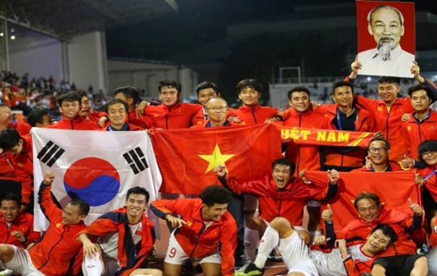
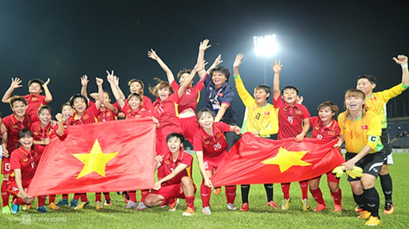
NGỮ VĂN 6
VĂN BẢN 2: ĐIỀU GÌ GIÚP BÓNG ĐÁ VIỆT NAM CHIẾN THẮNG?
Khởi động
Chia sẻ nhanh 01 thông tin mà em biết về đội tuyển bóng đá quốc gia nam, nữ của Việt Nam
Trong số những trận đấu giành chiến thắng của đội tuyển bóng đá nam hoặc nữ của Việt Nam mà em đã từng xem

Slide 49
NGỮ VĂN 6
VĂN BẢN 2: ĐIỀU GÌ GIÚP BÓNG ĐÁ VIỆT NAM CHIẾN THẮNG?
Hình thành kiến thức
I. Tìm hiểu chung
a. Xuất xứ và thời gian ra đời
b. Sự kiện - Đề tài
Bài viết được đăng ở trang web: thethaovanhoa.vn vào 15/12/2019.
Sự kiện: Bóng đá Việt Nam “thống trị” khu vực ĐNA thời điểm mà bài viết đề cập.
Đề tài: Dẫn lại lời tờ báo Smmsport của Thái Lan phân tích các nguyên nhân làm nên chiến thắng của bóng đá Việt Nam.

Slide 50
NGỮ VĂN 6
VĂN BẢN 2: ĐIỀU GÌ GIÚP BÓNG ĐÁ VIỆT NAM CHIẾN THẮNG?
Hình thành kiến thức
I. Tìm hiểu chung
c. Thể loại, phương thức biểu đạt:
Thể loại: Văn bản thông tin (thuật lại sự kiện theo mối quan hệ nguyên nhân-kết quả).
Phương thức biểu đạt: Thuyết minh

Slide 51
NGỮ VĂN 6
VĂN BẢN 2: ĐIỀU GÌ GIÚP BÓNG ĐÁ VIỆT NAM CHIẾN THẮNG?
Hình thành kiến thức
I. Tìm hiểu chung
d. Bố cục: 2 phần:
Phần 1: Từ đầu…”thời điểm hiện tại”: Nêu kết quả của bóng đá Việt Nam ở thời điểm hiện tại.
Phần 2: Nêu những nguyên nhân chính dẫn đến chiến thắng của bóng đá Việt Nam.

Slide 52
NGỮ VĂN 6
VĂN BẢN 2: ĐIỀU GÌ GIÚP BÓNG ĐÁ VIỆT NAM CHIẾN THẮNG?
Hình thành kiến thức
I. Tìm hiểu chung
*THẢO LUẬN THEO CẶP
Đọc lại phần in đậm (sa pô) của văn bản.
Cho biết tác dụng, ý nghĩa của phần in đậm này.

Slide 53
NGỮ VĂN 6
VĂN BẢN 2: ĐIỀU GÌ GIÚP BÓNG ĐÁ VIỆT NAM CHIẾN THẮNG?
Hình thành kiến thức
I. Tìm hiểu chung
2. Tìm hiểu mối quan hệ nguyên nhân – kết quả của sự kiện trong bài báo
2.1. Kết quả: Vị thế của bóng đá Việt Nam ở thời điểm hiện tại
Bóng đá Việt Nam đang “thống trị” khu vực Đông Nam Á (ĐNÁ) ở thời điểm hiện tại
Đội tuyển bóng đá nam: vô địch AFF CUP 2018.
Đội tuyển bóng đá nữ: đăng quang ở giải vô địch ĐNÁ năm 2019.
U22 Việt Nam và tuyển nữ Việt Nam đều giành Huy chương Vàng tại Seagame 2019.

Slide 54
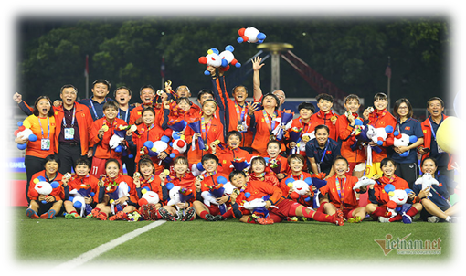
NGỮ VĂN 6
VĂN BẢN 2: ĐIỀU GÌ GIÚP BÓNG ĐÁ VIỆT NAM CHIẾN THẮNG?
Hình thành kiến thức
2.1. Kết quả: Vị thế của bóng đá Việt Nam ở thời điểm hiện tại
Nghệ thuật: sử dụng từ trong ngoặc kép với nghĩa khác nghĩa gốc/nghĩa thông thường: + “thống trị” – nghĩa gốc: nắm và sử dụng bộ máy chính quyền đề diều khiển, quản lí, chi phối mọi mặt; nghĩa trong văn bản: nổi bật, có ảnh hưởng lớn.

Slide 55

NGỮ VĂN 6
VĂN BẢN 2: ĐIỀU GÌ GIÚP BÓNG ĐÁ VIỆT NAM CHIẾN THẮNG?
Hình thành kiến thức
2.2. Nguyên nhân: Những nguyên nhân chính giúp bóng đá Việt Nam chiến thắng
? Hãy tóm tắt những nguyên nhân chính giúp bóng đá Việt Nam chiến thắng. Vì sao bài viết dành phần lớn nội dung để nói về các nguyên nhân này?
? Dựa vào các câu dẫn từ tờ báo Smmsport trong văn bản trên, em hãy nêu nhận xét về thái độ của tờ báo ấy đối với bóng đá Việt Nam.

Slide 56
NGỮ VĂN 6
VĂN BẢN 2: ĐIỀU GÌ GIÚP BÓNG ĐÁ VIỆT NAM CHIẾN THẮNG?
Hình thành kiến thức
2.2. Nguyên nhân: Những nguyên nhân chính giúp bóng đá Việt Nam chiến thắng
a) Những nguyên nhân chính mà tờ báo SmmSport của Thái Lan chỉ ra:
Lòng khao khát của các cầu thủ thể hiện trên sân tập cũng như khi thi đấu.
Sự tự tin của các cầu thủ.
Sự tiến bộ của V-League và việc chú trọng đầu tư vào nền tảng, hệ thống, đặc biệt là việc đào tạo cầu thủ trẻ.
Các cầu thủ Việt Nam gắn bó với nhau trong thời gian dài nên hiểu rõ nhiệm vụ của mình và các đồng đội trên sân.
Được dẫn dắt bởi huấn luyện viên giỏi người Hàn có đam mê và ý tưởng.

Slide 57
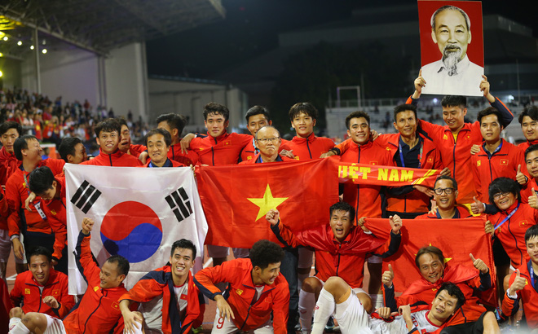
NGỮ VĂN 6
VĂN BẢN 2: ĐIỀU GÌ GIÚP BÓNG ĐÁ VIỆT NAM CHIẾN THẮNG?
Hình thành kiến thức
2.2. Nguyên nhân: Những nguyên nhân chính giúp bóng đá Việt Nam chiến thắng
a) Những nguyên nhân chính mà tờ báo SmmSport của Thái Lan chỉ ra:
Tác giả dành phần lớn bài viết nêu các nguyên nhân nhằm để giải thích vì sao bóng đá Việt Nam “thống trị” khu vực ĐNA ở thời điểm mà bài viết đề cập đến – một sự kiện vô cùng trọng đại của thể thao Việt Nam, ca ngợi cá nhân và tập thể đã góp sức làm nên chiến thắng.

Slide 58
NGỮ VĂN 6
VĂN BẢN 2: ĐIỀU GÌ GIÚP BÓNG ĐÁ VIỆT NAM CHIẾN THẮNG?
Hình thành kiến thức
2.2. Nguyên nhân: Những nguyên nhân chính giúp bóng đá Việt Nam chiến thắng
b. Thái độ của người viết trên tờ báo SmmSport đối với bóng đá Việt Nam
Ca ngợi các cầu thủ cũng như huấn luyện viên đội tuyển bóng đá Việt Nam.
Thái độ đúng mực, khách quan, công bằng.

Slide 59
NGỮ VĂN 6
VĂN BẢN 2: ĐIỀU GÌ GIÚP BÓNG ĐÁ VIỆT NAM CHIẾN THẮNG?
Hình thành kiến thức
Dùng kiểu chữ in đậm và cách đánh số đề mục, dùng số liệu và hình ảnh nổi bật
=> giúp làm nổi bật thông tin chính.
3. Đặc sắc nghệ thuật
Sử dụng các từ ngữ chuyển nghĩa mang tính biểu cảm cao trong ngoặc kép.

Slide 60
NGỮ VĂN 6
VĂN BẢN 2: ĐIỀU GÌ GIÚP BÓNG ĐÁ VIỆT NAM CHIẾN THẮNG?
IV. Tổng kết
Hình thành kiến thức
Sa pô: nằm dưới tiêu đề, được in đậm, thu hút sự chú ý của người đọc.
Trích dẫn nguyên văn lời của tờ báo SmmSport trong dấu ngoặc kép
1. Nghệ thuật
Cách thuật lại sự kiện theo trật tự nguyên nhân kết quả.
Dùng kiểu chữ in đậm và cách đánh số đề mục, dùng số liệu và hình ảnh nổi bật.

Slide 61
NGỮ VĂN 6
VĂN BẢN 2: ĐIỀU GÌ GIÚP BÓNG ĐÁ VIỆT NAM CHIẾN THẮNG?
IV. Tổng kết
Hình thành kiến thức
2. Nội dung
Những nguyên nhân chính giúp bóng đá Việt Nam chiến thắng.
Thái độ trân trọng, ngưỡng mộ và khâm phục của tờ báo Smmsport đối với bóng đá Việt Nam.

Slide 62
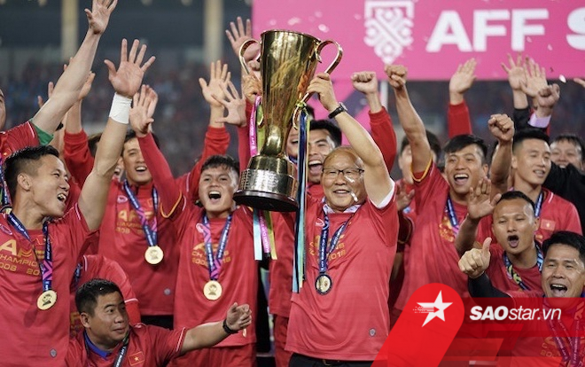
NGỮ VĂN 6
VĂN BẢN 2: ĐIỀU GÌ GIÚP BÓNG ĐÁ VIỆT NAM CHIẾN THẮNG?
Luyện tập
Vẽ sơ đồ tư duy tóm tắt các thông tin chính của văn bản “Điều gì giúp bóng đá Việt Nam chiến thắng?”

Slide 63
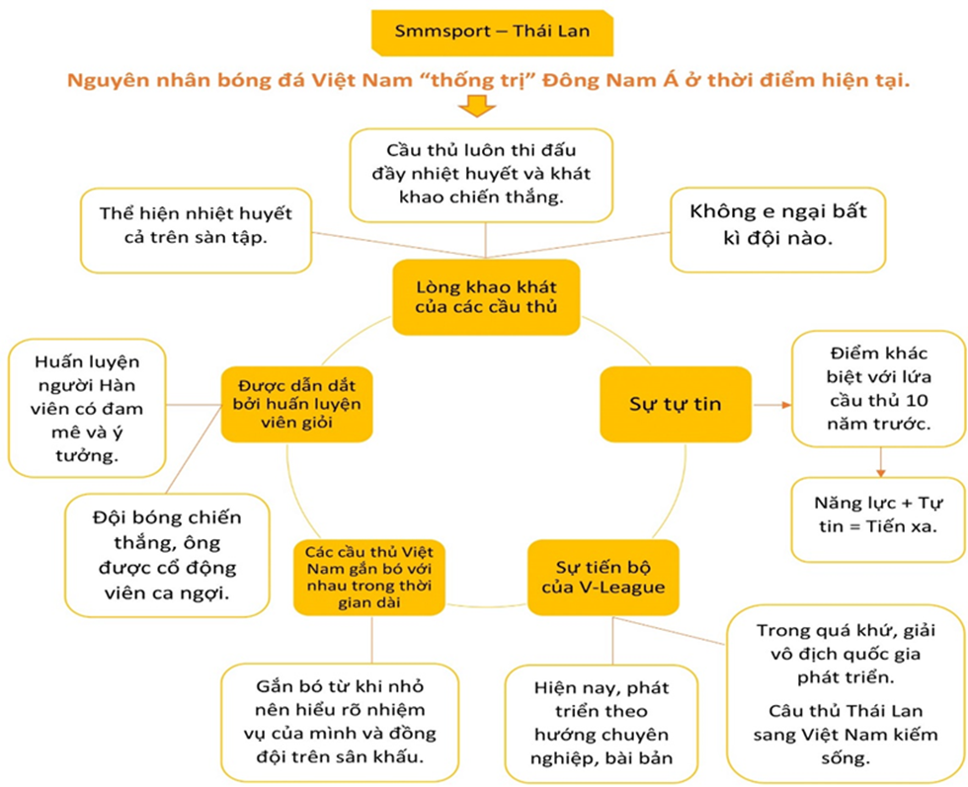

Slide 64

NGỮ VĂN 6
VĂN BẢN 2: ĐIỀU GÌ GIÚP BÓNG ĐÁ VIỆT NAM CHIẾN THẮNG?
Vận dụng
? Trong các nguyên nhân ở trên, em thích nguyên nhân nào nhất? Vì sao?
? Từ những nguyên nhân chính dẫn giúp bóng đã Việt Nam chiến thắng, em rút ra được bài học gì cho mình.

Slide 65
NGỮ VĂN 6
VĂN BẢN 2: ĐIỀU GÌ GIÚP BÓNG ĐÁ VIỆT NAM CHIẾN THẮNG?
Vận dụng
Bài tập 1:
HS chia sẻ về nguyên nhân mà HS ấn tượng, đưa ra lí giải.
Gợi ý bài học rút ra: Luôn tự tin, đoàn kết, có khát vọng mạnh mẽ để đạt được ước mơ.

Slide 66
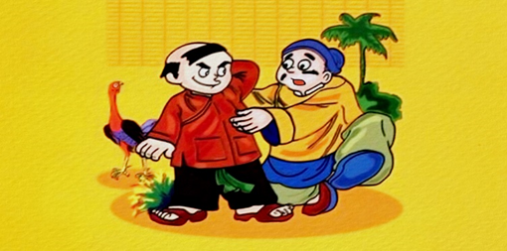
THỰC HÀNH TIẾNG VIỆT:
LỰA CHỌN TỪ NGỮ VÀ CẤU TRÚC CÂU PHÙ HỢP
NGỮ VĂN 6
Khởi động
Đọc truyện cười sau và thực hiện các yêu cầu bên dưới:
Mất rồi, cháy!
Một người sắp đi chơi xa, dặn con:
- Hễ có ai tới thì đưa cái giấy này cho họ.
Ðứa bé bỏ tờ giấy vào túi áo. Cả ngày không thấy ai đến. Tối, sẵn có ngọn đèn, nó lấy ra xem, chẳng may vô ý để tờ giấy cháy mất.
Hôm sau, có người đến hỏi:

Slide 67

THỰC HÀNH TIẾNG VIỆT:
LỰA CHỌN TỪ NGỮ VÀ CẤU TRÚC CÂU PHÙ HỢP
NGỮ VĂN 6
Khởi động
Mất rồi, cháy!
- Thầy cháu có nhà không?
Sực nhớ đến tờ giấy, nó buồn rầu đáp:
- Mất rồi!
Ông khách giật mình, hỏi:
- Mấy bao giờ?
- Tối hôm qua.
- Sao mà mất?
- Cháy!
? Vì sao cậu bé và người khách trong câu chuyện trên hiểu lầm nhau? Qua câu chuyện em rút ra được bài học gì?

Slide 68
THỰC HÀNH TIẾNG VIỆT:
LỰA CHỌN TỪ NGỮ VÀ CẤU TRÚC CÂU PHÙ HỢP
NGỮ VĂN 6
Khởi động
Cậu bé và người khách hiểu lầm nhau bởi vì cậu bé trả lời người khách đã dùng ba câu rút gọn (cách nói năng cộc lốc) khiến người khách hiểu sai ý nghĩa:
“Mất rồi”: ý cậu bé là tờ giấy mất rồi nhưng người khách hiểu ý khác: bố cậu bé đã mất (chết).
“Thưa... tối hôm qua”: ý cậu bé là làm mất tờ giấy hôm qua nhưng người khách hiểu: bố cậu bé đã mất tối hôm qua.
“Cháy ạ”: ý cậu bé là tờ giấy bị cháy, nhưng người khách hiểu: bố cậu bé mất vì cháy.
Ba câu trên đều rút gọn chủ ngữ là “tờ giấy”, khiến ông khách hiểu nhầm là bố cậu bé.
=> Bài học: Cần sử dụng từ ngữ, cấu trúc câu rõ ràng, phù hợp với nội dung, hoàn cảnh giao tiếp, tránh gây hiểu lầm nghiêm trọng.

Slide 69
THỰC HÀNH TIẾNG VIỆT:
LỰA CHỌN TỪ NGỮ VÀ CẤU TRÚC CÂU PHÙ HỢP
NGỮ VĂN 6
Hình thành kiến thức
I. Lí thuyết
1. Lựa chọn từ ngữ trong câu.
? Việc lựa chọn từ ngữ và cấu trúc câu cần đảm bảo những yêu cầu gì?

Slide 70
THỰC HÀNH TIẾNG VIỆT:
LỰA CHỌN TỪ NGỮ VÀ CẤU TRÚC CÂU PHÙ HỢP
NGỮ VĂN 6
Hình thành kiến thức
I. Lí thuyết
1. Lựa chọn từ ngữ trong câu.
Bên cạnh yêu cầu sử dụng từ ngữ đúng nghĩa, việc dùng từ ngữ còn phải phù hợp với yêu cầu thể hiện nghĩa của văn bản.
Yêu cầu về sử dụng từ ngữ:
Phù hợp với đề tài của văn bản
Phù hợp với tính chất của loại văn bản
Phù hợp với bạn đọc

Slide 71
THỰC HÀNH TIẾNG VIỆT:
LỰA CHỌN TỪ NGỮ VÀ CẤU TRÚC CÂU PHÙ HỢP
NGỮ VĂN 6
Hình thành kiến thức
2. Lựa chọn cấu trúc câu trong VB
Bên cạnh yêu cầu đặt câu đúng ngữ pháp, việc đặt câu còn phải phù hợp với yêu cầu thể hiện nghĩa của văn bản. Cụ thể là:
Đặt câu phù hợp với tính chất của loại văn bản.
Ví dụ: Văn bản hành chính, thư từ có những quy ước về cách viết; văn bản truyện dân gian thường mở đầu bằng những câu giới thiệu sự tồn tại của đối tượng, kiểu: “Ngày xửa ngày xưa có…”.
Việc lựa chọn cấu trúc câu cũng cần phù hợp với ngữ cảnh (tức là phù hợp với những câu đứng trước và đứng sau) để tạo thành một mạch văn thống nhất, đồng thời không lặp cấu trúc, gây nhàm chán.

Slide 72
II.Thực hành
1. Bài tập 1: Văn bản “Phạm Tuyên và ca khúc mừng chiến thắng”:
PHIẾU HỌC TẬP 1
Tìm hiểu cách lựa chọn từ ngữ thích hợp trong văn bản
Nhiệm vụ | Nhóm 1, 2 | Nhóm 3, 4
Bài tập | Bài tập 1/ Tr 97-SGK | Bài tập 2/ Tr 97 - SGK
Yêu cầu | Tìm các từ ngữ chuyên dùng trong lĩnh vực âm nhạc được sử dụng trong bài viết “Phạm Tuyên và ca khúc mừng chiến thắng”? Các từ ngữ đó phù hợp với đề tài, tính chất và bạn đọc của bài viết như thế nào? | Tìm các từ ngữ chuyên dùng trong lĩnh vực bóng đá được sử dụng trong bài viết “Điều gì giúp bóng đá Việt Nam chiến thắng?”. Các từ ngữ đó phù hợp với đề tài, tính chất và bạn đọc của văn bản như thế nào?
Đáp án | ……………………… ………………………. | ……………………… ……………………….

Slide 73
THỰC HÀNH TIẾNG VIỆT:
LỰA CHỌN TỪ NGỮ VÀ CẤU TRÚC CÂU PHÙ HỢP
NGỮ VĂN 6
Hình thành kiến thức
II.Thực hành
1. Bài tập 1: Văn bản “Phạm Tuyên và ca khúc mừng chiến thắng”:
Các từ ngữ chuyên dùng trong lĩnh vực âm nhạc được sử dụng trong bài viết : nhạc sĩ, sáng tác, nhạc phẩm, bài hát, bản hợp xướng, dàn dựng thu thanh, truyền đi, quân nhạc, thổi kèn, cất lên qua làn sóng, ca từ, giai điệu.

Slide 74
THỰC HÀNH TIẾNG VIỆT:
LỰA CHỌN TỪ NGỮ VÀ CẤU TRÚC CÂU PHÙ HỢP
NGỮ VĂN 6
Hình thành kiến thức
II.Thực hành
1. Bài tập 1: Văn bản “Phạm Tuyên và ca khúc mừng chiến thắng”:
Sự phù hợp của các từ ngữ với đề tài, tính chất, bạn đọc của văn bản:
Sự phù hợp của từ ngữ với đề tài của văn bản: văn bản trên nói về đề tài âm nhạc nên việc sử dụng nhiều từ ngữ âm nhạc là hoàn toàn phù hợp với đề tài.
Sự phù hợp của từ ngữ vớ tính chất của văn bản: văn bản trên thuộc lĩnh vực văn hoá-giải trí nên việc sử dụng nhiều từ ngữ âm nhạc (cũng thuộc lĩnh vực văn hoá – giải trí) là hoàn toàn phù hợp với tính chất của văn bản.

Slide 75
THỰC HÀNH TIẾNG VIỆT:
LỰA CHỌN TỪ NGỮ VÀ CẤU TRÚC CÂU PHÙ HỢP
NGỮ VĂN 6
Hình thành kiến thức
II.Thực hành
1. Bài tập 1: Văn bản “Phạm Tuyên và ca khúc mừng chiến thắng”:
Sự phù hợp của từ ngữ với bạn đọc:
Bạn đọc của văn bản là những người yêu âm nhạc, yêu thích bài hát “Như có Bác trong ngày đại thắng” và muốn tìm hiểu thêm hoàn cảnh ra đời của bài hát nên việc sử dụng từ ngữ hoàn toàn phù hợp với người đọc.
Các từ ngữ trên khá phổ biến, thông dụng nên cũng phù hợp với đối tượng khác thuộc nhiều lứa tuổi, ngành nghề, tầng lớp, vùng miền,…

Slide 76
THỰC HÀNH TIẾNG VIỆT:
LỰA CHỌN TỪ NGỮ VÀ CẤU TRÚC CÂU PHÙ HỢP
NGỮ VĂN 6
Hình thành kiến thức
2. Bài tập 2: Văn bản “Điều gì giúp bóng đã Việt Nam chiến thắng?”
Những từ ngữ chuyên dùng trong lĩnh vực bóng đá ở bài báo là: bóng đá nam, bóng đá nữ, cầu thủ, cầu thủ trẻ, đội tuyển, thi đấu, trận đấu, giải đấu lớn, đội hình, sơ đồ chiến thuật, ăn ý, kết nối, “lắp ráp”, gắn bó với nhau, phòng ngự, tấn công, đối thủ, “không ngán”, đồng đội trên sân, huấn luyện viên, sự chỉ đạo, dẫn dắt, cổ động viên, thi đấu, vô địch, đăng quang, “thống trị”.

Slide 77
THỰC HÀNH TIẾNG VIỆT:
LỰA CHỌN TỪ NGỮ VÀ CẤU TRÚC CÂU PHÙ HỢP
NGỮ VĂN 6
Hình thành kiến thức
2. Bài tập 2: Văn bản “Điều gì giúp bóng đã Việt Nam chiến thắng?”
Sự phù hợp của các từ ngữ với đề tài, tính chất, bạn đọc của văn bản:
Sự phù hợp của từ ngữ với đề tài: văn bản trên nói về đề tài thể thao (bóng đá) nên việc sử dụng nhiều từ ngữ về lĩnh vực bóng đá là hoàn toàn phù hợp với đề tài.
Sự phù hợp của từ ngữ vớ tính chất của văn bản:
Văn bản trên thuộc lĩnh vực thể thao -giải trí nên việc sử dụng nhiều từ ngữ về lĩnh vực bóng đá (cũng thuộc lĩnh vực thể thao – giải trí) là hoàn toàn phù hợp với tính chất của văn bản.

Slide 78
THỰC HÀNH TIẾNG VIỆT:
LỰA CHỌN TỪ NGỮ VÀ CẤU TRÚC CÂU PHÙ HỢP
NGỮ VĂN 6
Hình thành kiến thức
2. Bài tập 2: Văn bản “Điều gì giúp bóng đã Việt Nam chiến thắng?”
Văn bản trên thuộc lĩnh vực thể thao -giải trí nên việc sử dụng nhiều từ ngữ về lĩnh vực bóng đá (cũng thuộc lĩnh vực thể thao – giải trí) là hoàn toàn phù hợp với tính chất của văn bản.
Ngoài ra văn bản còn sử dụng từ ngữ trong một cách tự do, phóng khoáng (các từ trong dấu ngoặc kép được hiểu theo nghĩa đặc biệt khác nghĩa thông thường) cũng phù hợp với tính chất giải trí, vui tươi , sôi nổi, tự hào của văn bản.

Slide 79
THỰC HÀNH TIẾNG VIỆT:
LỰA CHỌN TỪ NGỮ VÀ CẤU TRÚC CÂU PHÙ HỢP
NGỮ VĂN 6
Hình thành kiến thức
2. Bài tập 2: Văn bản “Điều gì giúp bóng đã Việt Nam chiến thắng?”
Sự phù hợp của từ ngữ với bạn đọc: Bạn đọc của văn bản là những người yêu thể thao (bóng đá), có hiểu biết về bóng đá nên việc sử dụng từ ngữ hoàn toàn phù hợp với người đọc, khơi dậy trong lòng người đọc tình yêu và niềm tự hào đối với bóng đá Việt Nam.

Slide 80
THỰC HÀNH TIẾNG VIỆT:
LỰA CHỌN TỪ NGỮ VÀ CẤU TRÚC CÂU PHÙ HỢP
NGỮ VĂN 6
Hình thành kiến thức
THẢO LUẬN NHÓM
a. Tìm trạng ngữ của câu mở đầu đoạn văn (“Một lần, khi được hỏi về thời gian sáng tác bài hát, ông cười trả lời”) và cho biết: Vì sao tác giả không cần nêu đích xác ngày tháng như trong các văn bản “Hồ Chí Minh và “Tuyên ngôn độc lập”, “Diễn biến chiến dịch Điện Biên Phủ” (sách Ngữ văn 6, tập một, trang 90 - 94)?
“Một lần, khi được hỏi về thời gian sáng tác bài hát, ông cười trả lời: “Tôi viết trong hai tiếng cộng cả cuộc đời! Bởi nếu không sống những ngày gian khổ, không nuôi khát vọng giải phóng dân tộc, làm sao cảm xúc có thể vỡ òa cùng ngày chiến thắng. Để có được như ngày hôm nay, chúng ta đã phải đổi bằng máu và nước mắt.” (Nguyệt Cát)
b. Tìm trạng ngữ trong câu thứ hai của đoạn văn (“Tôi viết trong hai tiếng cộng cả cuộc đời!”) và cho biết:
- Vị trí và công dụng của trạng ngữ trong câu?
- Trạng ngữ và những câu tiếp theo có mối quan hệ với nhau như thế nào?

Slide 81
THỰC HÀNH TIẾNG VIỆT:
LỰA CHỌN TỪ NGỮ VÀ CẤU TRÚC CÂU PHÙ HỢP
NGỮ VĂN 6
Hình thành kiến thức
3. Bài tập 3:
a)Trạng ngữ của câu mở đầu đoạn văn: Một lần, khi được hỏi về thời gian sáng tác bài hát
Tác giả không cần nêu đích xác ngày tháng: vì đây là văn bản thuật lại sự kiện theo mối quan hệ nguyên nhân – kết quả nên không cần nêu đích xác ngày tháng ở trạng ngữ thời gian như trong loại văn bản trình bày các sự kiện lịch sử.

Slide 82
THỰC HÀNH TIẾNG VIỆT:
LỰA CHỌN TỪ NGỮ VÀ CẤU TRÚC CÂU PHÙ HỢP
NGỮ VĂN 6
Hình thành kiến thức
3. Bài tập 3:
b) Trạng ngữ trong câu văn thứ hai: trong hai tiếng cộng cả cuộc đời
Vị trí: cuối câu
­Công dụng: chỉ thời gian
Mối quan hệ của trạng ngữ với những câu tiếp theo: Nội dung của trạng ngữ được giải thích ở những câu tiếp theo: Theo tác giả, sở dĩ bài hát được hoàn thành trong trong hai tiếng cộng cả cuộc đời vì tác giả đã được sống trong những ngày gian khổ, luôn nuôi khát vọng giải phóng dân tộc và thấu hiểu: Để có được chiến thắng, chúng ta đã phải đổi bằng máu và nước mắt. Sự giải thích của tác giả giúp hiểu rõ bối cảnh ra đời của bài hát: Bài hát được hoàn thành rất nhanh (trong hai tiếng) vì nó đã được chuẩn bị (được nghiền ngẫm, được thai nghén) rất lâu: trong cả cuộc đời tác giả, một cuộc đời gắn bó với nhân dân, luôn dõi theo cuộc kháng chiến hi sinh đầy gian khổ, luôn nuôi khát vọng giải phóng miền Nam, thống nhất đất nước.

Slide 83
THỰC HÀNH TIẾNG VIỆT:
LỰA CHỌN TỪ NGỮ VÀ CẤU TRÚC CÂU PHÙ HỢP
NGỮ VĂN 6
Hình thành kiến thức
3. Bài tập 3:
b) Trạng ngữ trong câu văn thứ hai: trong hai tiếng cộng cả cuộc đời
Tác dụng của việc lựa chọn cấu trúc câu: Cách trình bày vấn đề theo mối quan hệ nhân quả như trên hoàn toàn phù hợp với yêu cầu thể hiện ý nghĩa của văn bản (trình bày các sự kiện theo mối quan hệ nguyên nhân – kết quả).

Slide 84

THỰC HÀNH TIẾNG VIỆT:
LỰA CHỌN TỪ NGỮ VÀ CẤU TRÚC CÂU PHÙ HỢP
NGỮ VĂN 6
Vận dụng
Viết đoạn văn (khoảng 4- 5 dòng) nêu cảm xúc của em khi xem một buổi biểu diễn văn nghệ hoặc một cuộc thi thể thao.

Slide 85
THỰC HÀNH TIẾNG VIỆT:
LỰA CHỌN TỪ NGỮ VÀ CẤU TRÚC CÂU PHÙ HỢP
NGỮ VĂN 6
Vận dụng
Ngôi kể: ngôi kể thứ nhất
Dung lượng đoạn văn 4-5 dòng, đảm bảo hình thức đoạn văn.
Nội dung của đoạn văn: cảm xúc của em khi xem một buổi biểu diễn văn nghệ hoặc một cuộc thi thể thao.
Yêu cầu

Slide 86

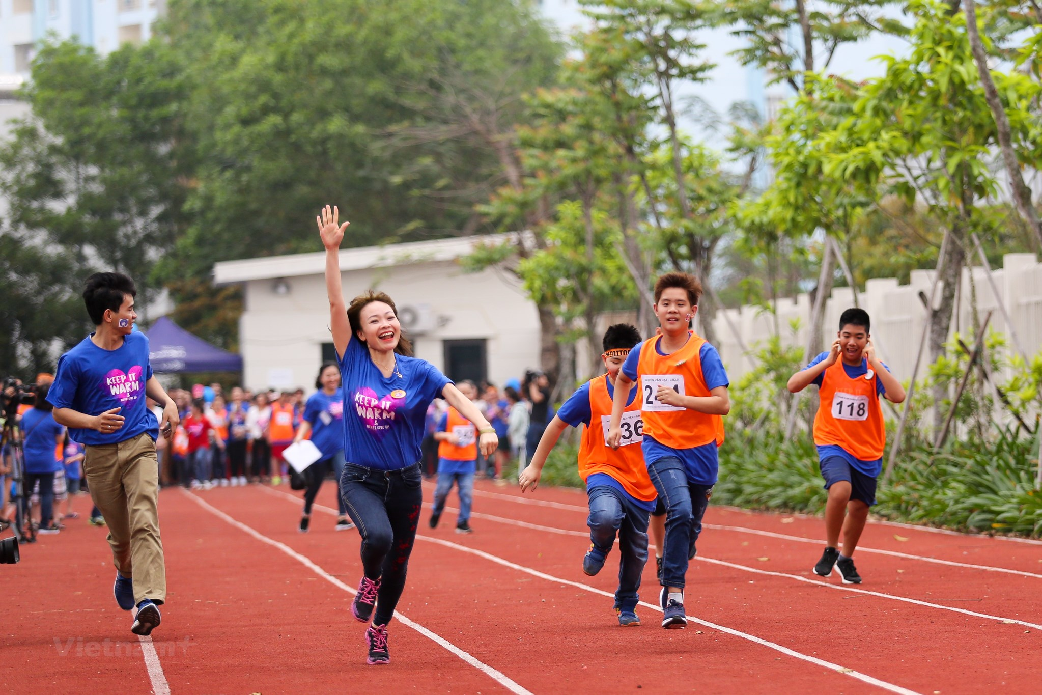
THỰC HÀNH TIẾNG VIỆT:
LỰA CHỌN TỪ NGỮ VÀ CẤU TRÚC CÂU PHÙ HỢP
NGỮ VĂN 6
Vận dụng
Mở đoạn
Giới thiệu sự kiện (buổi biểu diễn văn nghệ hoặc cuộc thi thể thao) để lại ấn tượng sâu sắc trong em.

Slide 87
THỰC HÀNH TIẾNG VIỆT:
LỰA CHỌN TỪ NGỮ VÀ CẤU TRÚC CÂU PHÙ HỢP
NGỮ VĂN 6
Vận dụng
Thân đoạn:
Chỉ ra những nét đặc sắc, hấp dẫn của sự kiện khiến em thích thú, ấn tượng.
Nêu lí do khiến em thích thú, ấn tượng.
Kết đoạn: Khái quát lại cảm nghĩ của bản thân về sự kiện (buổi biểu diễn hoặc cuộc thi thể thao đó).

Slide 88
Bảng kiểm kĩ năng viết đoạn văn:
STT | Tiêu chí | Đạt/ Chưa đạt
1 | Đảm bảo hình thức đoạn văn với dung lượng khoảng 4 – 5 dòng
2 | Đoạn văn tập trung nêu cảm xúc của bản thân khi xem một buổi biểu diễn văn nghệ hoặc cuộc thi thể theo, người kể ở ngôi thứ nhất .
3 | Đoạn văn đảm bảo tính liên kết giữa các câu trong đoạn văn
4 | Đoạn văn đảm bảo về yêu cầu về chính tả, cách sử dụng từ ngữ, ngữ pháp.

Slide 89
THỰC HÀNH TIẾNG VIỆT:
LỰA CHỌN TỪ NGỮ VÀ CẤU TRÚC CÂU PHÙ HỢP
NGỮ VĂN 6
Vận dụng
*Đoạn văn tham khảo:
Em vẫn còn nhớ như in trận Chung kết giải vô địch bóng đá U-23 châu Á 2018 lịch sử giữa giữa U23 Việt Nam và U23 Uzbekistan diễn ra vào ngày 27 tháng 1 năm 2018. Mặc dù thời tiết cực kì khắc nghiệt khi tuyết rơi rất dày trên sân cỏ Thường Châu (Trung Quốc) nhưng không làm khuất phục ý chí thi đấu kiên cường của các chàng trai U23 Việt Nam trước một đối thủ Tây Á nặng kí. Mặc dù về nhì, để thua tiếc nuối sau 120 phút nhưng U23 Việt Nam vẫn là những người hùng thật sự trong lòng người hâm mộ. Khoảnh khắc cầu thủ Quang Hải vẽ siêu phẩm “cầu vòng tuyết” vào lưới đội tuyển Uzbekistan đã trở thành khoảnh khắc đẹp nhất của trận đấu mà em khó có thể quên.

Slide 90
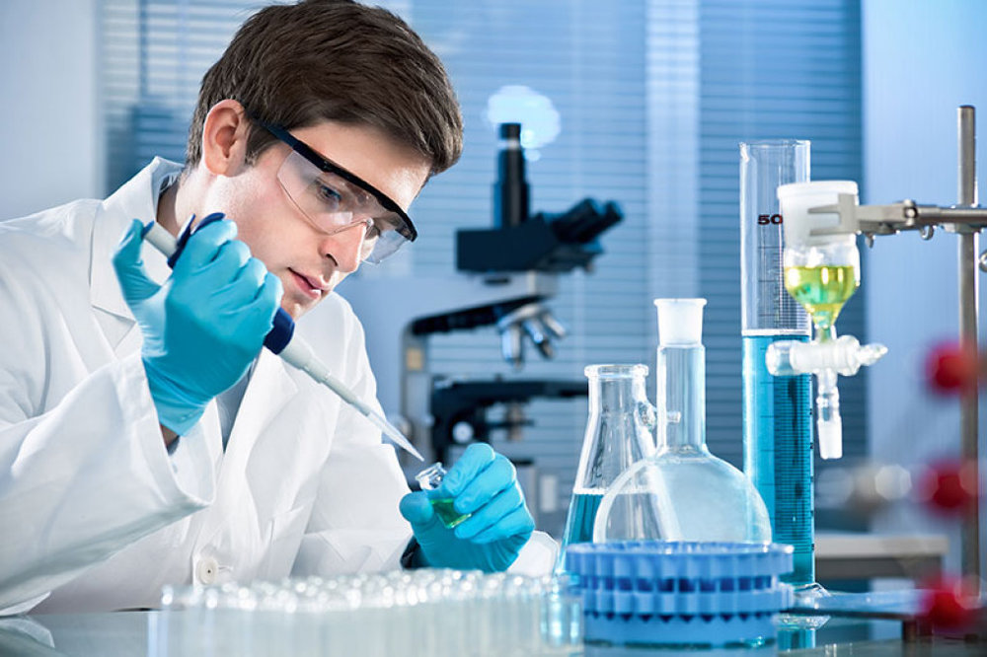
NGỮ VĂN 6
VĂN BẢN: NHỮNG PHÁT MINH “TÌNH CỜ VÀ BẤT NGỜ”
(Theo khoahọc.tv)
Khởi động
? Em hãy kể tên một số phát minh khoa học trong nước và trên thế giới mà em biết từ xưa đến nay mà em ấn tượng?
Em hãy chia sẻ về hoàn cảnh ra đời của một phát minh nếu có thể.

Slide 91
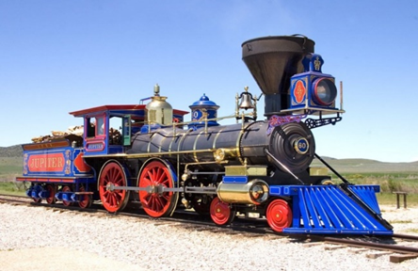
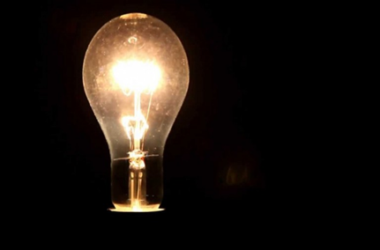


NGỮ VĂN 6
VĂN BẢN: NHỮNG PHÁT MINH “TÌNH CỜ VÀ BẤT NGỜ”
(Theo khoahọc.tv)
Khởi động
MỘT
SỐ
PHÁT
MINH
TRÊN
THẾ
GIỚI
ĐỘNG CƠ HƠI NƯỚC
BÓNG ĐÈN ĐIỆN
GIẤY VIẾT
TI VI

Slide 92
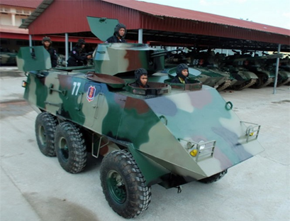
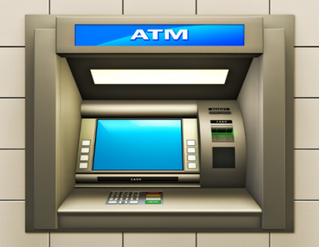
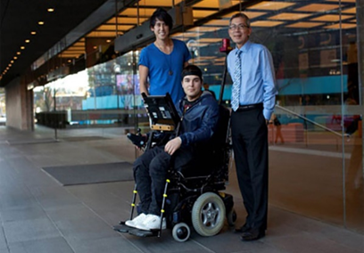
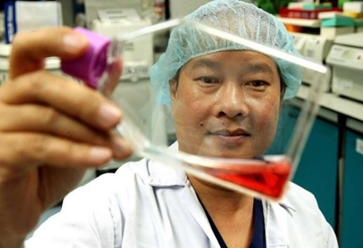
NGỮ VĂN 6
VĂN BẢN: NHỮNG PHÁT MINH “TÌNH CỜ VÀ BẤT NGỜ”
(Theo khoahọc.tv)
Khởi động
MỘT
SỐ
PHÁT
MINH
CỦA
VIỆT
NAM
XE BỌC THÉP
CÂY ATM
XE LĂN ĐIỀU KHIỂN BẰNG Ý NGHĨ
TẠO TẾ BÀO GỐC

Slide 93
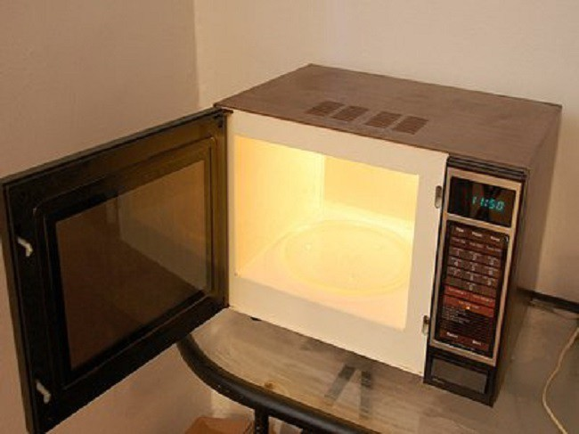
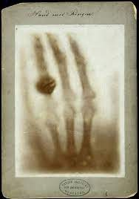
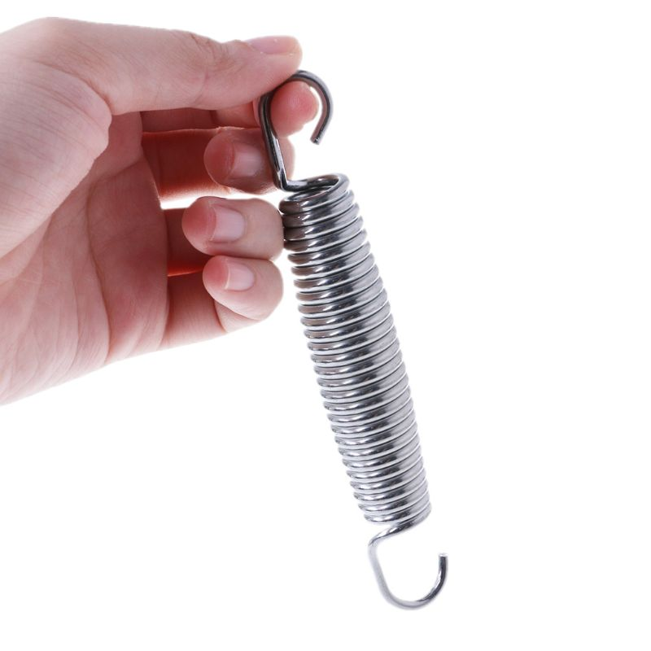
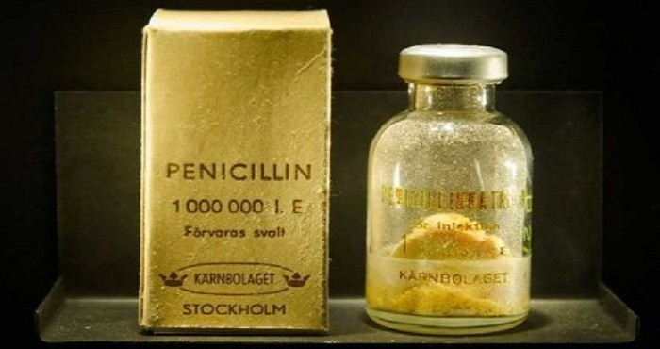
NGỮ VĂN 6
VĂN BẢN: NHỮNG PHÁT MINH “TÌNH CỜ VÀ BẤT NGỜ”
(Theo khoahọc.tv)
Hình thành kiến thức
I. Tìm hiểu chung
1. Đọc
2. Xuất xứ
Lược trích theo khoahoc.tv.
3. Thể loại
Văn bản thông tin .

Slide 94
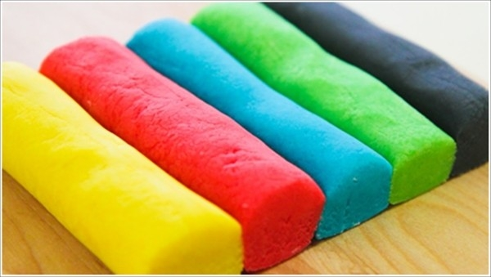
NGỮ VĂN 6
VĂN BẢN: NHỮNG PHÁT MINH “TÌNH CỜ VÀ BẤT NGỜ”
(Theo khoahọc.tv)
Hình thành kiến thức
4. Nội dung khái quát: thuật lại sự ra đời của một số phát minh theo trình tự nguyên nhân – kết quả.

Slide 95
NGỮ VĂN 6
VĂN BẢN: NHỮNG PHÁT MINH “TÌNH CỜ VÀ BẤT NGỜ”
(Theo khoahọc.tv)
Hình thành kiến thức
5. Giải thích nhan đề
Phát minh: Là sự phát hiện một sự vật, một hiện tượng hoặc một quy luật tồn tại khách quan của tự nhiên mà con người chưa từng biết tới.
Tình cờ: Không có chủ tâm, do ngẫu nhiên, vô tình gặp được hoặc nhận biết được.
Bất ngờ: Không ngờ tới, không dự tính trước.

Slide 96
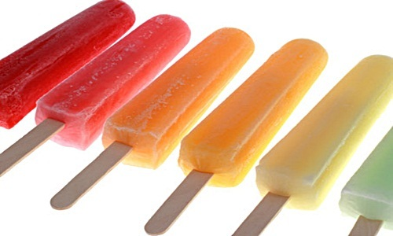
NGỮ VĂN 6
VĂN BẢN: NHỮNG PHÁT MINH “TÌNH CỜ VÀ BẤT NGỜ”
(Theo khoahọc.tv)
Hình thành kiến thức
Ý nghĩa nhan đề: Muốn nhấn mạnh hoàn cảnh ra đời của những phát minh: khi chủ nhân phát minh không phải trải qua quá trình nghiên cứu lâu dài mà ngẫu nhiên lại tạo nên những điều mới lạ chưa từng có.

Slide 97
NGỮ VĂN 6
VĂN BẢN: NHỮNG PHÁT MINH “TÌNH CỜ VÀ BẤT NGỜ”
(Theo khoahọc.tv)
Hình thành kiến thức
III. Đọc hiểu văn bản
+ Đọc lại phần in đậm (sa pô) của văn bản.
+ Giải thích nghĩa của từ “huyền thoại”
+ Cho biết tác dụng, ý nghĩa của phần in đậm này.
THẢO LUẬN THEO CẶP

Slide 98
NGỮ VĂN 6
VĂN BẢN: NHỮNG PHÁT MINH “TÌNH CỜ VÀ BẤT NGỜ”
(Theo khoahọc.tv)
Hình thành kiến thức
III. Đọc hiểu văn bản
1. Ý nghĩa, tác dụng của sa pô bài báo (phần in đậm)
Từ “Huyền thoại” ở đây được trích trong ngoặc kép và hiểu theo nghĩa đặc biệt: là một danh từ nói về những phát minh được truyền từ đời này sang đời khác (có từ lâu), mang tính chất lịch sử hay những điểu ai ai cũng biết tới, làm nên thành công cho người tạo ra.
Ý nghĩa, tác dụng của sapô:
Thu hút người đọc.
Đinh hướng nội dung chính của bài báo: thuật lại hoàn cảnh ra đời đầy tình cờ, bất ngờ của một số phát minh được phổ biến rộng rãi hiện nay.

Slide 99

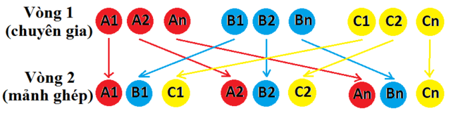

NGỮ VĂN 6
VĂN BẢN: NHỮNG PHÁT MINH “TÌNH CỜ VÀ BẤT NGỜ”
(Theo khoahọc.tv)
Hình thành kiến thức
2. Tìm hiểu những phát minh “tình cờ và bất ngờ” theo mối quan hệ nhân quả
+ Nhóm 1: tìm hiểu phát minh 1
+ Nhóm 2: tìm hiểu phát minh 2
+ Nhóm 3: tìm hiểu phát minh 3
+ Nhóm 4: tìm hiểu phát minh 4
1

Slide 100
NGỮ VĂN 6
VĂN BẢN: NHỮNG PHÁT MINH “TÌNH CỜ VÀ BẤT NGỜ”
(Theo khoahọc.tv)
Hình thành kiến thức
PHIẾU HỌC TẬP 01
Tìm hiểu những phát minh “tình cờ và bất ngờ”
Nhóm tìm hiểu | Tên phát minh | Nhà phát minh | Nguyên nhân | Kết quả
Nhóm 1 | 1. Đất nặn | ............. | ............. | .............
Nhóm 2 | 2. Kem que | ............. | ............. | .............
Nhóm 3 | 3. Lát khoai tây | ............. | ............. | .............
Nhóm 4 | 4. Giấy nhớ | ............. | ............. | .............

Slide 101
NGỮ VĂN 6
VĂN BẢN: NHỮNG PHÁT MINH “TÌNH CỜ VÀ BẤT NGỜ”
(Theo khoahọc.tv)
Hình thành kiến thức
2. Tìm hiểu những phát minh “tình cờ và bất ngờ” theo mối quan hệ nhân quả
1. Việc lặp lại cách trình bày thông tin ở các phát minh trong văn bản có tác dụng gì?
2. Nhận xét về hình thức trình bày của văn bản (gợi ý: sapô, hình ảnh minh hoạ, số thứ tự và đề mục,...
2

Slide 102
NGỮ VĂN 6
VĂN BẢN: NHỮNG PHÁT MINH “TÌNH CỜ VÀ BẤT NGỜ”
(Theo khoahọc.tv)
Hình thành kiến thức
2. Tìm hiểu những phát minh “tình cờ và bất ngờ” theo mối quan hệ nhân quả
Tên phát minh – Nhà phát minh | Nguyên nhân | Kết quả
1. Đất nặn (Giô-sép Mác Vích-cơ). | - G. Mác Vích-cơ bị thua lỗ (do người dân dùng ga thay đất sét làm chất đốt). - G. Mác Vích-cơ nhớ lại bài học chị dạy về việc sử dụng chất bột nhão để mô phỏng độ dẻo của đất sét. | - Một loại đồ chơi cho trẻ em với nhiều màu sắc hấp dẫn ra đời. - Công ti của G. Mác Vích-cơ thu về hàng triệu đô la.

Slide 103
NGỮ VĂN 6
VĂN BẢN: NHỮNG PHÁT MINH “TÌNH CỜ VÀ BẤT NGỜ”
(Theo khoahọc.tv)
Hình thành kiến thức
2. Tìm hiểu những phát minh “tình cờ và bất ngờ” theo mối quan hệ nhân quả
Tên phát minh – Nhà phát minh | Nguyên nhân | Kết quả
2. Kem que (Ep-po-xơn). | - Ep-po-xơn vô tình dùng chiếc que trộn bột soda khô và nước lại với nhau trong một cái cốc để đùa nghịch và để quên ngoài trời. | - Kem que ra đời, trở thành sản phẩm bán chạy nhất mọi thời đại khi hè đến.

Slide 104
NGỮ VĂN 6
VĂN BẢN: NHỮNG PHÁT MINH “TÌNH CỜ VÀ BẤT NGỜ”
(Theo khoahọc.tv)
Hình thành kiến thức
2. Tìm hiểu những phát minh “tình cờ và bất ngờ” theo mối quan hệ nhân quả
Tên phát minh – Nhà phát minh | Nguyên nhân | Kết quả
3. Lát khoai tây chiên (Cram). | - Khách hàng liên tục gửi trả lại món ăn đã phục vụ, yêu cầu phải thái lát mỏng và giòn hơn nữa. - Cram đã mất bình tĩnh, cắt lát khoai mỏng đến nỗi không thể mỏng hơn và chiên chúng khô cứng. | - Lát khoai tây chiên ra đời, được nhiều người yêu thích, đặt mua.

Slide 105
NGỮ VĂN 6
VĂN BẢN: NHỮNG PHÁT MINH “TÌNH CỜ VÀ BẤT NGỜ”
(Theo khoahọc.tv)
Hình thành kiến thức
2. Tìm hiểu những phát minh “tình cờ và bất ngờ” theo mối quan hệ nhân quả
Tên phát minh – Nhà phát minh | Nguyên nhân | Kết quả
4. Giấy nhớ (Xin-vơ). | - Xin-vơ tạo ra một chất dính tạm trong phòng thí nghiệm nhưng không biết ứng dụng. - Đồng nghiệp của Xin-vơ không tìm ra cách gì để dán một số giấy tờ lên cuốn sách hợp ca. - Hai ý tưởng lớn gặp nhau. | - Giấy nhớ ra đời - Năm 1980 trở nên phổ biến.

Slide 106
NGỮ VĂN 6
VĂN BẢN: NHỮNG PHÁT MINH “TÌNH CỜ VÀ BẤT NGỜ”
(Theo khoahọc.tv)
Hình thành kiến thức
3. Nhận xét về hình thức trình bày
Kết cấu
Mỗi phát minh đều đề cập đến những thông tin: nhà phát minh, mục đích ban đầu, diễn biến và kết quả.
Ý nghĩ
Việc lặp lại cách trình bày thông tin như vậy giúp cho văn bản có được sự trình bày thống nhất và khoa học, tập trung vào những thông tin quan trọng, giúp người đọc dễ theo dõi.

Slide 107

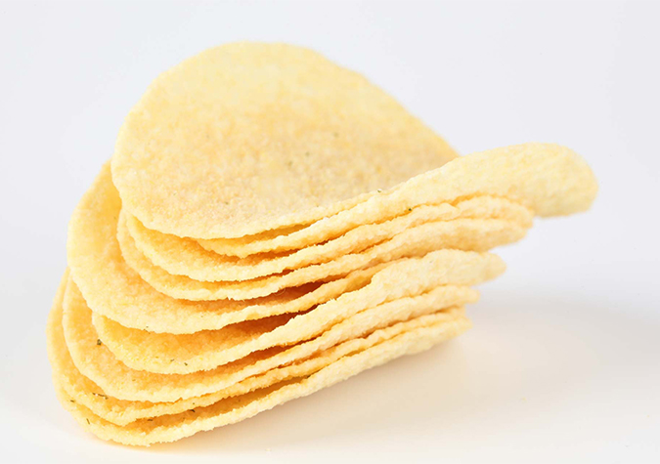
NGỮ VĂN 6
VĂN BẢN: NHỮNG PHÁT MINH “TÌNH CỜ VÀ BẤT NGỜ”
(Theo khoahọc.tv)
Hình thành kiến thức
3. Nhận xét về hình thức trình bày
Sử dụng các hình ảnh minh hoạ cho các phát minh; các số thứ tự và đề mục làm nổi bật các thông tin chính.
Thu hút người đọc, giúp người đoc nắm bắt thông tin dễ dàng hơn.

Slide 108
NGỮ VĂN 6
VĂN BẢN: NHỮNG PHÁT MINH “TÌNH CỜ VÀ BẤT NGỜ”
(Theo khoahọc.tv)
Hình thành kiến thức
IV. Tổng kết
1. Nghệ thuật
Sa pô: nằm dưới tiêu đề, được in đậm, thu hút sự chú ý của người đọc.
Lặp lại cạc trình bày thông tin tạo sự thống nhất, khoa học.
Dùng kiểu chữ in đậm và cách đánh số đề mục, dùng số liệu và hình ảnh nổi bật.
Cách thuật lại sự kiện theo trật tự nguyên nhân kết quả.

Slide 109
NGỮ VĂN 6
VĂN BẢN: NHỮNG PHÁT MINH “TÌNH CỜ VÀ BẤT NGỜ”
(Theo khoahọc.tv)
Hình thành kiến thức
IV. Tổng kết
2. Nội dung
Văn bản cung cấp thông tin về những phát minh tình cờ và bất ngờ theo trình tự nguyên nhân – kết quả.
Dù là phát minh ra đời sau quá trình nghiên cứu dài lâu hay do tình cờ bất ngờ, nếu đem lại giá trị cho cuộc sống con người thì đều đáng được trên trọng.

Slide 110
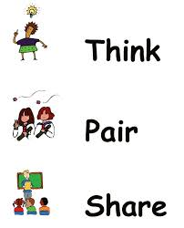
NGỮ VĂN 6
VĂN BẢN: NHỮNG PHÁT MINH “TÌNH CỜ VÀ BẤT NGỜ”
(Theo khoahọc.tv)
Luyện tập
Bài tập : Chỉ ra sự khác nhau trong cách trình bày thông tin giữa văn bản Những phát minh "tình cờ và bất ngờ" và hai văn bản Phạm Tuyên và ca khúc mừng chiến thắng, Điều gì giúp bóng đá Việt nam chiến thắng? Cách trình bày của mỗi văn bản phù hợp với mục đích của văn bản như thế nào?

Slide 111
So sánh cách trình bày thông tin của 03 văn bản:
So sánh | Văn bản Phạm Tuyên và ca khúc mừng chiến thắng | Văn bản Điều gì giúp bóng đá Việt nam chiến thắng? | Văn bản Những phát minh "tình cờ và bất ngờ"
Giống nhau | Đều trình bày theo trình tự nguyên nhân – kết quả. Đều có các tranh ảnh minh hoạ. Cách trình bày các văn bản phù hợp với mục đích của văn bản.
Khác nhau | Thuật lại 01 sự kiện: sự ra đời của bài hát “Như có Bác trong ngày đại thắng” (Phạm Tuyên) | Thuật lại 01 sự kiện: Bóng đá Việt Nam “thống trị” Đông Nam Á ở thời điểm mà bài viết đề cập. | Thuật lại nhiều sự kiện có chung nhau cách triển khai thông tin: sự ra đời của đất nặn, kem que, khoai tây lát chiên, giấy nhớ.
 | Thông tin về nguyên nhân viết trước kết quả; thông tin kết quả trình bày nhiều hơn. | Thông tin kết quả trình bày trước nguyên nhân; thông tin nguyên nhân được trình bày nhiều hơn. | Thông tin nguyên nhân trước thông tin kết quả; thông tin kết quả được trình bày nhiều hơn.
 | Văn bản không có số thứ tự, đề mục. | Văn bản có các số thứ tự, đề mục để làm nổi bật thông tin chính. | Văn bản có các số thứ tự, đề mục để làm nổi bật thông tin chính.

Slide 112



NGỮ VĂN 6
VĂN BẢN: NHỮNG PHÁT MINH “TÌNH CỜ VÀ BẤT NGỜ”
(Theo khoahọc.tv)
Vận dụng.
Bài tập 1:
? Trong số những phát minh được nhắc đến trong văn bản trên em thích phát minh nào nhất? Vì sao?

Slide 113
NGỮ VĂN 6
TÓM TẮT VĂN BẢN THUYẾT MINH – VIẾT BIÊN BẢN
Khởi động
? Em kể tên của những văn bản thông tin mà em đã được đọc và đã được học? Để truyền đạt nhanh những thông tin của văn bản đó cho một người khác, em cần sử dụng thao tác nào?
? Nhớ lại một cuộc họp, hay một cuộc thảo luận, một vụ việc mà các em đã từng tham gia, chứng kiến. Em hãy chia sẻ đôi nét về sự kiện đó?

Slide 114
NGỮ VĂN 6
TÓM TẮT VĂN BẢN THUYẾT MINH – VIẾT BIÊN BẢN
Hướng dẫn tóm tắt văn bản
A. Tóm tắt văn bản thông tin
I. Cách tóm tắt văn bản thông tin
Đọc bản tóm tắt văn bản “Điều gì giúp bóng đá Việt Nam chiến thắng?” ở SGK/Tr 102 – 103 (cả 02 cách) và trả lời câu hỏi:
? Bản tóm tắt khác với bản gốc như thế nào? (về nội dung, về hình thức)?
? Có những cách trình bày tóm tắt văn bản thông tin nào?
Thảo luận cặp đôi

Slide 115
NGỮ VĂN 6
TÓM TẮT VĂN BẢN THUYẾT MINH – VIẾT BIÊN BẢN
Hướng dẫn tóm tắt văn bản
I. Cách tóm tắt văn bản thông tin
a) Xét ví dụ: Bản tóm tắt “Điều gì giúp bóng đá Việt Nam chiến thắng?”
Về nội dung
Về hình thức
Văn bản tóm tắt chỉ nêu các ý chính; trung thành với văn bản gốc nhưng không chi tiết, đầy đủ thông tin như văn bản gốc.
Dung lượng: văn bản tóm tắt ngắn gọn hơn văn bản gốc.
Chỉ trình bày thành một đoạn văn/ sơ đồ; văn bản tóm tắt theo cách thông dụng không có các đề mục, số thứ tự, tranh ảnh minh hoạ.

Slide 116
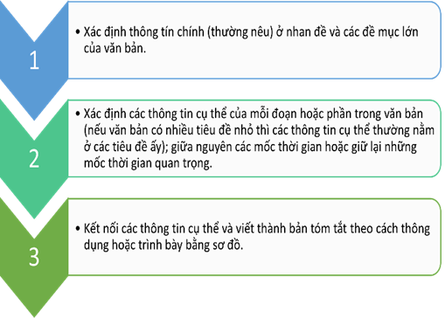
NGỮ VĂN 6
TÓM TẮT VĂN BẢN THUYẾT MINH – VIẾT BIÊN BẢN
Hướng dẫn tóm tắt văn bản
b. Kết luận
Tóm tắt văn bản thông tin là nêu ngắn gọn nội dung chính của một văn bản nào đó.
Trình tự tóm tắt tiến hành như sau:

Slide 117

NGỮ VĂN 6
TÓM TẮT VĂN BẢN THUYẾT MINH – VIẾT BIÊN BẢN
Hướng dẫn tóm tắt văn bản
II.Thực hành
Bài tập: Em hãy tóm tắt văn bản "Những phát minh "tình cờ và bất ngờ"”.

Slide 118
NGỮ VĂN 6
TÓM TẮT VĂN BẢN THUYẾT MINH – VIẾT BIÊN BẢN
Hướng dẫn tóm tắt văn bản
II.Thực hành
1. Bước 1: Chuẩn bị
Đọc và xác định yêu cầu của bài tập về kiểu bài, nội dung và dung lượng bài tóm tắt.
Đọc kĩ văn bản Những phát minh "tình cờ và bất ngờ".
Dự kiến cách trình bày bản tóm tắt (theo cách thông dụng hoặc theo sơ đồ).

Slide 119
NGỮ VĂN 6
TÓM TẮT VĂN BẢN THUYẾT MINH – VIẾT BIÊN BẢN
Hướng dẫn tóm tắt văn bản
II.Thực hành
2.Bước 2: Tìm ý
Hoàn thành Phiếu tìm ý.
Tên phát minh – Nhà phát minh | Nguyên nhân | Kết quả

Slide 120
NGỮ VĂN 6
TÓM TẮT VĂN BẢN THUYẾT MINH – VIẾT BIÊN BẢN
Hướng dẫn tóm tắt văn bản
II.Thực hành
2.Bước 2: Tìm ý
Tên phát minh – Nhà phát minh | Nguyên nhân | Kết quả
1. Đất nặn (Giô-sép Mác Vích-cơ). | - G. Mác Vích-cơ bị thua lỗ (do người dân dùng ga thay đất sét làm chất đốt). - G. Mác Vích-cơ nhớ lại bài học chị dạy về việc sử dụng chất bột nhão để mô phỏng độ dẻo của đất sét. | - Một loại đồ chơi cho trẻ em với nhiều màu sắc hấp dẫn ra đời. - Công ti của G. Mác Vích-cơ thu về hàng triệu đô la.

Slide 121
NGỮ VĂN 6
TÓM TẮT VĂN BẢN THUYẾT MINH – VIẾT BIÊN BẢN
Hướng dẫn tóm tắt văn bản
II.Thực hành
2.Bước 2: Tìm ý
Tên phát minh – Nhà phát minh | Nguyên nhân | Kết quả
2. Kem que (Ep-po-xơn). | - Ep-po-xơn vô tình dùng chiếc que trộn bột soda khô và nước lại với nhau trong một cái cốc để đùa nghịch và để quên ngoài trời. | - Kem que ra đời, trở thành sản phẩm bán chạy nhất mọi thời đại khi hè đến.

Slide 122
NGỮ VĂN 6
TÓM TẮT VĂN BẢN THUYẾT MINH – VIẾT BIÊN BẢN
Hướng dẫn tóm tắt văn bản
II.Thực hành
2.Bước 2: Tìm ý
Tên phát minh – Nhà phát minh | Nguyên nhân | Kết quả
3. Lát khoai tây chiên (Cram). | - Khách hàng liên tục gửi trả lại món ăn đã phục vụ, yêu cầu phải thái lát mỏng và giòn hơn nữa. - Cram đã mất bình tĩnh, cắt lát khoai mỏng đến nỗi không thể mỏng hơn và chiên chúng khô cứng. | - Lát khoai tây chiên ra đời, được nhiều người yêu thích, đặt mua.

Slide 123
NGỮ VĂN 6
TÓM TẮT VĂN BẢN THUYẾT MINH – VIẾT BIÊN BẢN
Hướng dẫn tóm tắt văn bản
II.Thực hành
2.Bước 2: Tìm ý
Tên phát minh – Nhà phát minh | Nguyên nhân | Kết quả
4. Giấy nhớ (Xin-vơ). | - Xin-vơ tạo ra một chất dính tạm trong phòng thí nghiệm nhưng không biết ứng dụng. - Đồng nghiệp của Xin-vơ không tìm ra cách gì để dán một số giấy tờ lên cuốn sách hợp ca. - Hai ý tưởng lớn gặp nhau. | - Giấy nhớ ra đời - Năm 1980 trở nên phổ biến.

Slide 124
NGỮ VĂN 6
TÓM TẮT VĂN BẢN THUYẾT MINH – VIẾT BIÊN BẢN
Hướng dẫn tóm tắt văn bản
3. Bước 3: Viết
Hình thức:
Cách 1 (Cách thông dụng): Có thể viết bản tóm tắt thành một đoạn văn, trong đó dùng lời văn của em kết hợp với việc sử dụng các từ ngữ chỉ thứ tự hoặc từ nối để kết nối các thông tin cụ thể.
Cách 2: Có thể trình bày các thông tin chính của văn bản theo một sơ đồ nhất định.
Nội dung: Bản tóm tắt phải có đầy đủ các thông tin về nguyên nhân và kết quả của sự kiện.

Slide 125
NGỮ VĂN 6
TÓM TẮT VĂN BẢN THUYẾT MINH – VIẾT BIÊN BẢN
Hướng dẫn tóm tắt văn bản
4. Bước 4: Kiểm tra và chỉnh sửa
Đọc lại bản tóm tắt.
Xem xét, phát hiện và sửa các lỗi về nội dung và hình thức của bản tóm tắt.
Đọc kĩ bài viết của mình và khoanh tròn những lỗi chính tả, lỗi sử dụng từ ngữ (nếu có). Sau đó sửa lại các lỗi đó.
Gạch chân những câu sai ngữ pháp bằng cách phân tích cấu trúc ngữ pháp và sửa lại cho đúng (nếu có).
Xem lại xem các thông tin chính đã đầy đủ và đã sắp xếp theo mối quan hệ nhân quả chưa.

Slide 126
NGỮ VĂN 6
TÓM TẮT VĂN BẢN THUYẾT MINH – VIẾT BIÊN BẢN
Hướng dẫn tóm tắt văn bản
Bảng kiểm về bản tóm tắt văn bản thông tin:
Yêu cầu đối với biên bản | Đạt/ Chưa đạt
Bản tóm tắt chọn cách trình bày theo cách thông dụng (đoạn văn) hoặc sơ đồ.
Thông tin tóm tắt được sắp xếp theo trình tự thích hợp
Bản tóm tắt có chứa các từ chỉ thứ tự hoặc từ nối (đối với hình thức đoạn văn); chứa các hình vẽ chứa các từ khoá và kết nối bằng các mũi tên, đường cong, nét thẳng,…(đối với hình thức sơ đồ)
Bản tóm tắt phải có đầy đủ các thông tin về nguyên nhân và kết quả của sự kiện.

Slide 127
NGỮ VĂN 6
TÓM TẮT VĂN BẢN THUYẾT MINH – VIẾT BIÊN BẢN
Hướng dẫn tóm tắt văn bản
Bài tóm tắt văn bản Những phát minh “tình cờ và bất ngờ”
Có không ít những phát minh ra đời một cách “tình cờ” nhưng lại trở thành những “huyền thoại”, vẫn còn được sử dụng rộng rãi ngày nay. Trước tiên, có thể kể đến phát minh đất nặn của Giô-sép Mác Vích-cơ là nhờ ông áp dụng bài bài học về cách sử dụng bột nhão mô phỏng độ dẻo của đất sét, từ đó tạo ra loại đồ chơi cho trẻ em với nhiều màu sắc hấp dẫn. Thứ hai, sự ra đời của kem que là do Ép-pơ-xơn khi đó mới 11 tuổi đã vô tình dùng chiếc que trộn bột soda khô và nước lại với nhau trong một cái cốc để đùa nghịch và để quên ngoài trời.

Slide 128
NGỮ VĂN 6
TÓM TẮT VĂN BẢN THUYẾT MINH – VIẾT BIÊN BẢN
Hướng dẫn tóm tắt văn bản
Điều đó vô tình đã tạo ra một sản phẩm bán chạy nhất mọi thời đại khi hè đến. Thứ 3, sản phẩm lát khoai tây chiên được đầu bếp Crăm vô tình tạo ra trong một lần mất bình tĩnh khi khách hàng liên tục gửi lại món ăn và ông cắt lát khoai mỏng đến nỗi không thể mỏng hơn và chiên chúng khô cứng. Món ăn sau đó được nhiều người thích và đặt mua. Thứ 4, sự ra đời của giấy nhớ cũng khá tình cờ khi Xin-vơ tạo ra một chất dính tạm trong phòng thí nghiệm nhưng không biết ứng dụng để làm gì.Vài năm sau đồng nghiệp của ông là Át Phrai đã sử dụng chất dính đó để dán một số giấy tờ lên cuốn sách hợp ca của mình tại nhà thờ, từ đó hai người đã cho ra đời giấy nhớ.

Slide 129
NGỮ VĂN 6
TÓM TẮT VĂN BẢN THUYẾT MINH – VIẾT BIÊN BẢN
Hướng dẫn cách viết biên bản
B. Viết biên bản
I. Cách viết biên bản
a) Xét ví dụ: Biên bản Sinh hoạt chi đội tuần 9 (SGK/Tr 105-106)
Đọc biên bản “Sinh hoạt chi đội tuần 9” (SGK/Tr 105-106) và trả lời câu hỏi:
? Mục đích của biên bản trên là gì?
? Biên bản trên có bố cục gồm mấy phần? Nội dung chính của mỗi phần.
THẢO LUẬN CẶP ĐÔI

Slide 130

NGỮ VĂN 6
TÓM TẮT VĂN BẢN THUYẾT MINH – VIẾT BIÊN BẢN
Hướng dẫn cách viết biên bản
a) Xét ví dụ: Biên bản Sinh hoạt chi đội tuần 9 (SGK/Tr 105-106)
Mục đích
Ghi lại tiến trình của cuộc họp sinh hoạt tuần 9 của chi đội 6A , trường THCS Lê Quý Đôn, TP HCM.

Slide 131
NGỮ VĂN 6
TÓM TẮT VĂN BẢN THUYẾT MINH – VIẾT BIÊN BẢN
Hướng dẫn cách viết biên bản
a) Xét ví dụ: Biên bản Sinh hoạt chi đội tuần 9 (SGK/Tr 105-106)
Phần chính
Phần đầu
Phần kết thúc
Bố cục

Slide 132
NGỮ VĂN 6
TÓM TẮT VĂN BẢN THUYẾT MINH – VIẾT BIÊN BẢN
Hướng dẫn cách viết biên bản
a) Xét ví dụ: Biên bản Sinh hoạt chi đội tuần 9 (SGK/Tr 105-106)
Quốc hiệu, tiêu ngữ, tên cơ quan quản lí, tên biên bản, địa điểm, thời gian xảy ra sự việc, thành phần tham dự và chức trách từng người.
Phần đầu

Slide 133
NGỮ VĂN 6
TÓM TẮT VĂN BẢN THUYẾT MINH – VIẾT BIÊN BẢN
Hướng dẫn cách viết biên bản
a) Xét ví dụ: Biên bản Sinh hoạt chi đội tuần 9 (SGK/Tr 105-106)
Ý kiến của một số đội viên trong chi đội
Phát biểu của đại biểu
Đánh giá hoạt động của chi đội.
Phổ biến công tác Đội tuần mới
Phần chính

Slide 134
NGỮ VĂN 6
TÓM TẮT VĂN BẢN THUYẾT MINH – VIẾT BIÊN BẢN
Hướng dẫn cách viết biên bản
a) Xét ví dụ: Biên bản Sinh hoạt chi đội tuần 9 (SGK/Tr 105-106)
Văn bản cần có chữ kí của các thành viên thư kí, chủ toạ và mục ghi chú nơi nhận văn bản.
Phần kết thúc

Slide 135
NGỮ VĂN 6
TÓM TẮT VĂN BẢN THUYẾT MINH – VIẾT BIÊN BẢN
Hướng dẫn cách viết biên bản
b. Kết luận
Biên bản là văn bản ghi lại những gì thực tế đã và đang xảy ra để làm chứng cứ, làm căn cứ; hoặc là bản ghi lại tiến trình, nội dung, kết quả thảo luận...
Khái niệm

Slide 136
NGỮ VĂN 6
TÓM TẮT VĂN BẢN THUYẾT MINH – VIẾT BIÊN BẢN
Hướng dẫn cách viết biên bản
b. Kết luận
Dựa vào nội dung của từng vụ viêc để chia biên bản ra nhiều loại khác nhau: Bản ghi chép về một vụ việc hay một cuộc họp, thảo luận…
Phân loại:

Slide 137
NGỮ VĂN 6
TÓM TẮT VĂN BẢN THUYẾT MINH – VIẾT BIÊN BẢN
Hướng dẫn cách viết biên bản
b. Kết luận
Biên bản cần bảo đảm tính chính xác, trung thực, đầy đủ về nội dung, ngắn gọn, rõ ràng về hình thức.
Yêu cầu chung

Slide 138
NGỮ VĂN 6
TÓM TẮT VĂN BẢN THUYẾT MINH – VIẾT BIÊN BẢN
Hướng dẫn cách viết biên bản
b. Kết luận
Quy trình viết một biên bản
1
2
Xác định nội dung của biên bản
Thu thập nội dung liên quan
4 bước
4
3
Đọc, rà soát biên bản.
Tiến hành viết biên bản theo mẫu

Slide 139


NGỮ VĂN 6
TÓM TẮT VĂN BẢN THUYẾT MINH – VIẾT BIÊN BẢN
Hướng dẫn cách viết biên bản
II.Thực hành
Bài tập
Để hưởng ứng Ngày trái đất 22-4, lớp em đã tổ chức thảo luận về chủ đề "Hạn chế sử dụng bao bì ni lông và chất thải nhựa" trong giờ sinh hoạt lớp". Em hãy ghi lại biên bản của buổi thảo luận đó. Có thể viết tay hoặc tạo lập văn bản trên máy tính

Slide 140
NGỮ VĂN 6
TÓM TẮT VĂN BẢN THUYẾT MINH – VIẾT BIÊN BẢN
Hướng dẫn cách viết biên bản
II.Thực hành
1. Bước 1: Chuẩn bị
a) Tìm hiểu nội dung, mục đích cuộc thảo luận/ cuộc họp:
Cuộc họp tiến hành ở đâu, vào thời gian nào?
Dự kiến biên bản sẽ có các phần cơ nào ?
Thành phần tham dự là ai?
Diễn biến cuộc thảo luận, nội dung sẽ lớp sẽ bàn luận là gì?
Ai điều hành cuộc thảo luận/ cuộc họp?

Slide 141
NGỮ VĂN 6
TÓM TẮT VĂN BẢN THUYẾT MINH – VIẾT BIÊN BẢN
Hướng dẫn cách viết biên bản
II.Thực hành
1. Bước 1: Chuẩn bị
Người viết biên bản có thể ghi trước các mục, các phần cơ bản của một biên bản.
b) Chuẩn bị viết biên bản

Slide 142
NGỮ VĂN 6
TÓM TẮT VĂN BẢN THUYẾT MINH – VIẾT BIÊN BẢN
Hướng dẫn cách viết biên bản
2. Bước 2. Viết biên bản.
Lắng nghe các ý kiến trong cuộc thảo luận và ghi lại trung thực các ý kiến ấy theo trình tự thời gian.
Nội dung, diễn biến của cuộc thảo luận/ cuộc họp thuộc phần chính của biên bản, cho nên cần chú ý ghi kĩ những ý dưới đây:
Chủ tọa phát biểu về mục đích, nội dung chính cuộc thảo luận/ cuộc họp - Các thành viên tham dự phát biểu, trao đổi ý kiến.
Chủ tọa phát biểu tổng kết.

Slide 143
Bảng kiểm về viết biên bản:
Yêu cầu đối với biên bản | Đạt/ Chưa đạt
Biên bản có quốc hiệu, tiêu ngữ, tên cơ quan chức năng tổ chức cuộc họp.
Biên bản có tên phù hợp với nội dung cuộc họp
Ghi rõ thời gian, địa điểm, thành phần tham dự.
Ghi lần lượt diễn biến chính của cuộc họp, các ý kiến phát biểu của từng người theo đúng trình tự diễn ra.
Phần cuối ghi rõ thời gian kết thúc cuộc họp, họ tên, chữ kí của thư kí và chủ tọa.
Ngôn ngữ của biên bản chính xác, ngắn gọn, không làm cho người đọc hiểu lầm ý người nói.
Biên bản được trình bày khoa học, hài hòa, rõ ràng.

Slide 144
NGỮ VĂN 6
TÓM TẮT VĂN BẢN THUYẾT MINH – VIẾT BIÊN BẢN
Hướng dẫn cách viết biên bản
3. Bước 3: Kiểm tra và chỉnh sửa
Trong cuộc thảo luận hoặc cuộc họp, thư kí đọc lại biên bản cho mọi thành viên tham dự nghe và điều chỉnh những chỗ ghi chép chưa rõ, chưa sát, chưa đúng với ý kiến người phát biểu (nếu có) trước khi cuộc thảo luận kết thúc. Đối với bài tập thực hành biên bản, em tự chỉnh sửa hoặc đọc cho một vài bạn nghe để nhận được sự góp ý
Đọc lại và điều chỉnh:

Slide 145
Biên bản tham khảo:
TRƯỜNG THCS….. CHI ĐỘI 6…. | CỘNG HÒA XÃ HỘI CHỦ NGHĨA VIỆT NAM Độc lập - Tự do- Hạnh phúc
BIÊN BẢN
Thảo luận về chủ đề “Hạn chế sử dụng bao bì ni lông và chất thải nhựa”
Thời gian bắt đầu:….giờ ngày…tháng…năm….
Địa điểm: Lớp….trường THCS….
Thành phần tham gia: Giáo viên chủ nhiệm, …đội viên chi đội…và bạn…- Liên đội trưởng.
Chủ trì:… - Lớp trưởng.
Thư kí: … - Lớp phó học tập.

Slide 146
Nội dung sinh hoạt
(1) Lớp trưởng … thông qua kế hoạch hưởng ứng Ngày Trái Đất 22/4, phát biểu lí do của buổi thảo luận về chủ đề “Hạn chế sử dụng bao bì ni lông và chất thải nhựa”.
(2) Tổ chức thảo luận theo tổ; cử đại diện tổ trưởng các tổ báo cáo giải pháp của tổ mình.:
- Sau khi hoạt động thảo luận và báo cáo, thư kí tổng hợp lại các ý kiến các tổ như sau:
1. Hạn chế tối đa việc sử dụng các sản phẩm nhựa, túi nilon tại đơn vị, thay bằng sản phẩm hữu cơ, sử dụng nhiều lần.
2. Sử dụng quy trình xử lí rác thải “giảm thiểu- tái sảu dụng - tái chế”.

Slide 147
3. Tổ chức thu hồi túi ni lông để tái chế.
4. Tuyên truyền nâng cao nhận thức cộng đồng.
5. Phía địa phương hỗ trợ xây dựng một hệ thống thu gom, tái chế, tái sử dụng túi ni lông.
(3) Ý kiến bổ sung của một số cá nhân::
1. Tổ chức các chương trình thu gom rác thải, sáng tạo, tái sử dụng những rác thải không sử dụng nữa trở thành những đồ vật hữu ích.

Slide 148
2. Bổ sung thùng chứa rác tại các vị trí sản xuất, phân loại rác có thể tái chế với rác thải hữu cơ, dễ phân hủy tại nguồn phát thải.
3. Tổ chức ra quân thu gom rác thải nói chung và rác thải nhựa nói riêng.
Chủ tọa phát biểu tổng kết.
Buổi sinh hoạt kết thúc lúc …. ngày… tháng… năm…
Nơi nhận:
Lưu: Hồ sơ chi đội.
THƯ KÍ | CHỦ TỌA

Slide 149
NGỮ VĂN 6
NÓI VÀ NGHE: THẢO LUẬN NHÓM VỀ MỘT VẤN ĐỀ
Khởi động
Trong bài 10, các em đã học các văn bản đọc hiểu là các văn bản thông tin thuật lại sự kiện theo mối quan hệ nguyên nhân – kết quả.
Theo em, trong một cuộc họp, để đưa ra được những nguyên nhân cho kết quả của một sự kiện thì ta phải trải qua những công việc nào?
Yêu cầu

Slide 150
NGỮ VĂN 6
NÓI VÀ NGHE: THẢO LUẬN NHÓM VỀ MỘT VẤN ĐỀ
Khởi động
Điền vào cột K, cột W trong bảng KWL sau đây:
Cột K Những điều em đã biết khi thực hiện việc thảo luận về nguyên nhân dẫn đến kết quả của một sự kiện, sự việc. | Cột W Những điều em muốn biết thêm, nhắc lại để làm tốt khi khi thực hiện việc thảo luận về nguyên nhân dẫn đến kết quả của một sự kiện, sự việc. | Cột L Những điều em rút ra sau phần thực hành bài tập việc thực hiện việc thảo luận về nguyên nhân dẫn đến kết quả của một sự kiện, sự việc.
…………………………………… | …………………………………………… | …………………………………………….

Slide 151
Cột K Những điều em đã biết khi thực hiện việc thảo luận về nguyên nhân dẫn đến kết quả của một sự kiện, sự việc. | Cột W Những điều em muốn biết thêm, nhắc lại để làm tốt khi khi thực hiện việc thảo luận về nguyên nhân dẫn đến kết quả của một sự kiện, sự việc. | Cột L Những điều em rút ra sau phần thực hành bài tập việc thực hiện việc thảo luận về nguyên nhân dẫn đến kết quả của một sự kiện, sự việc.
- Kết quả của một sự việc, sự kiện có thể do một hoặc nhiều nguyên nhân. - Mỗi thành viên trong nhóm cần chuẩn bị nội dung nói về nguyên nhân dẫn đến kết quả của sự kiện cho trước buổi thảo luận. - Trao đổi với bạn bè, người thân... | - Muốn biết quy trình khi thảo luận nhóm để đưa ra các nguyên nhân dẫn đến kết quả của một sự việc, sự kiện. - Cần lưu ý những gì khi thảo luận? | ……………………… ……………………….

Slide 152
NGỮ VĂN 6
NÓI VÀ NGHE: THẢO LUẬN NHÓM VỀ MỘT VẤN ĐỀ
Hình thành kiến thức
I. Tìm hiểu chung về thảo luận nhóm về nguyên nhân dẫn đến kết quả của một sự việc, sự kiện
1. Khái niệm
- Thảo luận nhóm về nguyên nhân dẫn đến kết quả của một sự việc, sự kiện là nêu lên ý kiến của các cá nhân và trao đổi, thảo luận để thống nhất trong nhóm về những nguyên nhân dẫn đến kết quả ấy.
VD: thảo luận về nguyên nhân dẫn giúp cho bóng đá Việt Nam “thống trị” Đông Nam Á giai đoạn 2018 – 2019; thảo luận về nguyên nhân khiến cho nước sạch ngày càng khan hiếm; thảo luận các nguyên nhân gây ra biến đối khí hậu hiện nay;…

Slide 153
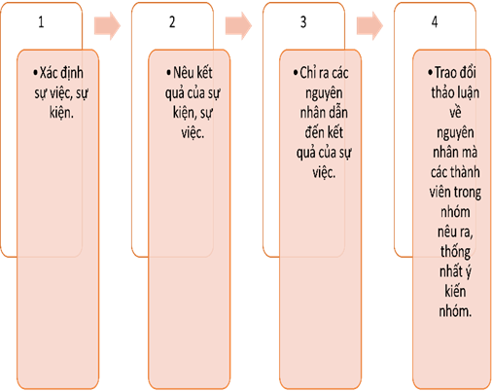
NGỮ VĂN 6
NÓI VÀ NGHE: THẢO LUẬN NHÓM VỀ MỘT VẤN ĐỀ
Hình thành kiến thức
2. Yêu cầu chung: Để thảo luận nhóm về một nguyên nhân dẫn đến kết quả của một sự việc, sự kiện, các em cần:

Slide 154

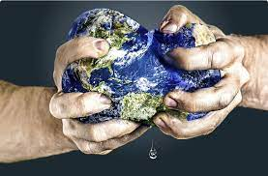
NGỮ VĂN 6
NÓI VÀ NGHE: THẢO LUẬN NHÓM VỀ MỘT VẤN ĐỀ
Luyện tập
II. Thực hành
Chủ đề thảo luận: Trao đổi về vấn đề: Nguyên nhân nào làm cho nước sạch ngày càng khan hiếm?

Slide 155
NGỮ VĂN 6
NÓI VÀ NGHE: THẢO LUẬN NHÓM VỀ MỘT VẤN ĐỀ
Luyện tập
II. Thực hành
Bước 1: CHUẨN BỊ THẢO LUẬN
Kết quả của sự việc | Ý kiến của tôi về nguyên nhân của sự việc
Nước sạch ngày càng khan hiếm | ……………….
 | ……………….
 | ……………….
Thảo
luận nhóm

Slide 156
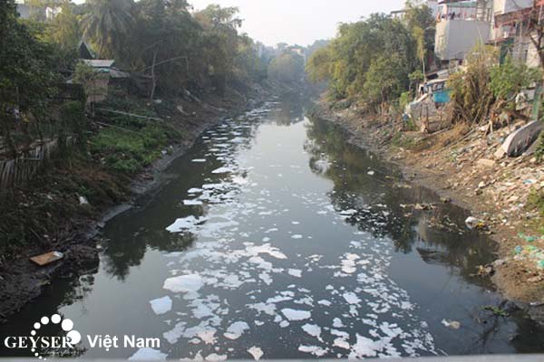
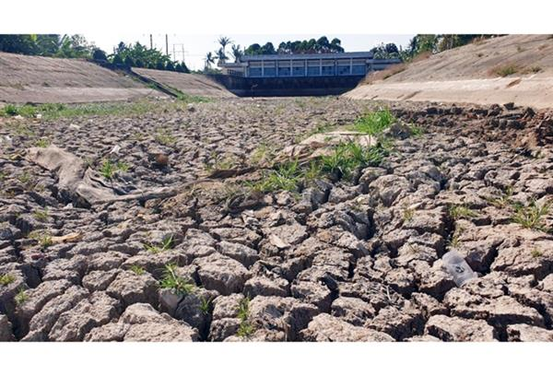
NGỮ VĂN 6
NÓI VÀ NGHE: THẢO LUẬN NHÓM VỀ MỘT VẤN ĐỀ
Luyện tập
II. Thực hành
Bước 1: CHUẨN BỊ THẢO LUẬN
Sự việc: thực trạng của nước sạch
Kết quả của sự việc: nước sạch ngày càng khan hiếm.
Mục tiêu thảo luận: Các thành viên đưa ra các ý kiến riêng, thống nhất lại để đưa ra các nguyên nhân làm cho nước sạch ngày càng khan hiếm.

Slide 157

NGỮ VĂN 6
NÓI VÀ NGHE: THẢO LUẬN NHÓM VỀ MỘT VẤN ĐỀ
Luyện tập
II. Thực hành
Bước 1: CHUẨN BỊ THẢO LUẬN
Mỗi thành viên suy nghĩ, đưa ra ý kiến riêng trong thời gian 3 phút
Thời gian:
Nhóm trưởng điều hành thảo luận thống nhất các nguyên nhân trong thời gian 05 phút.
Thư kí ghi chép các nguyên nhân chung.

Slide 158
NGỮ VĂN 6
NÓI VÀ NGHE: THẢO LUẬN NHÓM VỀ MỘT VẤN ĐỀ
Luyện tập
II. Thực hành
Bước 1: CHUẨN BỊ THẢO LUẬN
Thu thập các thông tin và xác định nguyên nhân của sự việc: tìm thông tin trên Internet, đọc lại văn bản “Khan hiếm nước ngọt” (Theo Trịnh Văn) ở bài học 8. Văn nghị luận.
Chuẩn bị nội dung buổi thảo luận:

Slide 159
NGỮ VĂN 6
NÓI VÀ NGHE: THẢO LUẬN NHÓM VỀ MỘT VẤN ĐỀ
Luyện tập
II. Thực hành
Bước 1: CHUẨN BỊ THẢO LUẬN
Kết quả của sự việc | Ý kiến của tôi về nguyên nhân của sự việc
Nước sạch ngày càng khan hiếm | Dùng nước sạch rất lãng phí.
 | Nước sạch không phải là vô tận.
 | Do con người làm ô nhiễm các nguồn nước bởi các loại chất thải.
 | Nhu cầu sử dụng nước sạch ngày càng lớn.
 | Do nguồn nước ngọt phân bố không đều
Chuẩn bị nội dung buổi thảo luận:

Slide 160
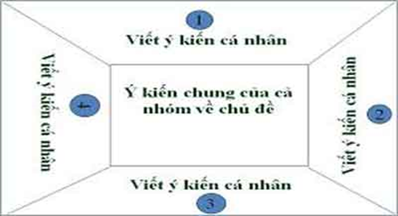
NGỮ VĂN 6
NÓI VÀ NGHE: THẢO LUẬN NHÓM VỀ MỘT VẤN ĐỀ
Luyện tập
II. Thực hành
Bước 2: THỰC HÀNH THẢO LUẬN TRONG NHÓM NHỎ
Mục đích thảo luận nhóm: Tìm các nguyên nhân làm cho nước sạch ngày càng khan hiếm.
Yêu cầu sau thảo luận: Cả nhóm thống nhất được các nguyên nhân chung làm nước sạch ngày càng khan hiếm.

Slide 161
NGỮ VĂN 6
NÓI VÀ NGHE: THẢO LUẬN NHÓM VỀ MỘT VẤN ĐỀ
Luyện tập
Bước 3: BÁO CÁO SẢN PHẨM TRƯỚC LỚP & TRAO ĐỔI, ĐÁNH GIÁ
* Bảng kiểm tra kĩ năng nói:
Nội dung kiểm tra | Đạt/chưa đạt
Có nêu đúng các nguyên nhân làm cho nước sạch bị khan hiếm?
Ý kiến người nói trình bày có thuyết phục không?
Có thiếu nguyên nhân nào? Có nguyên nhân nào chưa chính xác?
Nói rõ ràng, âm lượng phù hợp, kết hợp lời nói và cử chỉ, ánh mắt, điệu bộ, hình ảnh (nếu có sử dụng). Đảm bảo thời gian quy định.
Trả lời các câu hỏi của người nghe (nếu có).

Slide 162
NGỮ VĂN 6
NÓI VÀ NGHE: THẢO LUẬN NHÓM VỀ MỘT VẤN ĐỀ
Luyện tập
Bước 3: BÁO CÁO SẢN PHẨM TRƯỚC LỚP & TRAO ĐỔI, ĐÁNH GIÁ
* Bảng tự kiểm tra kĩ năng nghe:
Nội dung kiểm tra | Đạt/chưa đạt
- Nắm và hiểu được nội dung chính phần trình bày bài nói của bạn.
-Đưa ra được những nhận xét được về ưu điểm hay điểm hạn chế của trong phần trình bày của bạn.
-Thái độ chú ý tôn trọng, nghiêm túc, động viên khi nghe bạn trình bày.

Slide 163

NGỮ VĂN 6
LUYỆN TẬP CẢ BÀI HỌC 10
THẢO LUẬN THEO CẶP:
Câu hỏi 9: Cá nhân tự trả lời Yêu cầu: Tóm tắt lại nội dung văn bản.
Câu hỏi 10: Thảo luận nhóm
Yêu cầu: Nêu một số mặt trái của internet mà em biết.
Câu | Đáp án
1
…
8

Slide 164
NGỮ VĂN 6
LUYỆN TẬP CẢ BÀI HỌC 10
Tìm hiểu văn bản “World Wide Web ra đời và phát triển như thế nào 30 năm qua?” (Theo vtv.vn) - trang 109/SGK
Câu | Đáp án
1 | A. Sự ra đời và phát triển của World Wide Web.
2 | A. Tên văn bản
3 | A. 1989.
4 | C. 1989 - 2019
5 | D. Cách sử dụng hiệu quả World Wide Web.
6 | B. Nguyên nhân - kết quả
7 | A. Giúp các đồng nghiệp của Tim Bơ-nơ-Li kết nối tốt hơn.
8 | A. Giúp các đồng nghiệp của Tim Bơ-nơ-Li kết nối tốt hơn.

Slide 165
NGỮ VĂN 6
LUYỆN TẬP CẢ BÀI HỌC 10
Câu 9:
Gợi ý
Với mục tiêu xây dựng mạng lưới giúp các đồng nghiệp kết nối tốt hơn, vào ngày 12/3/1989 Tim Bo-no-Li đã xây dựng mạng toàn cầu World Wide Web. Năm 1991, các trang web dần mở rộng hoạt động toàn thế giới. Từ mục đích sử dụng đơn giản, người sử dụng giờ phải đối mặt với nguy cơ về bảo mật dữ liệu và nhà sáng lập khuyên cáo rằng chúng ta cần nâng cao ý thức cảnh giác hơn trong vấn đề bảo vệ thông tin và cho ra đời những nền tảng kiểm soát dữ liệu tốt hơn nữa.

Slide 166
NGỮ VĂN 6
LUYỆN TẬP CẢ BÀI HỌC 10
Câu 10:
Gợi ý
Tốn thời gian khi nhiều người bị cám dỗ bởi các chương trình, trò chơi giải trí trên Internet.
Bị ảnh hưởng bởi những nguồn thông tin xấu (video, hình ảnh, văn hoá phẩm đồi truỵ,..)
Sa vào các trang mạng xã hội khiến nhiều người xa rời cuộc sống thực, ngại giao tiếp, làm những mối quan hệ rạn vỡ.
Phụ thuộc vào thông tin trên Internet khiến con người ngày càng lười khám phá cuộc sống thật, không muốn ghi nhớ kiến thức, dẫn đến sự lười biếng.

Slide 167
NGỮ VĂN 6
LUYỆN TẬP CẢ BÀI HỌC 10
Câu 10:
Ảnh hưởng đến thể chất khi con người nghiện Internet mà lười vận động cơ thể.
Nghiện Internet sẽ dẫn đến sao nhãng học tập, không có thời gian để thực hiện các mục tiêu học tập thực sự.
Internet khiến nhiều người bị lừa đảo, bị bắt nạt tập thể, bị công kích cá nhân theo hiệu ứng đám đông,.. có thể gây nên những hậu quả nghiêm trọng.
Internet chứa đựng nhiều mối nguy hiểm cho cá nhân nếu bị lộ thông tin cá nhân; là nơi các tin tặc hoành hành có thể gây nguy hại cho an ninh quốc gia.

Slide 168
NGỮ VĂN 6
LUYỆN TẬP CẢ BÀI HỌC 10
Lập bảng thống kê theo mẫu:
Tên văn bản | Đặc sắc nội dung | Đặc sắc nghệ thuật
Phạm Tuyên và ca khúc mừng chiến thắng (Nguyệt Cát)
Điều gì giúp bóng đá Việt Nam chiến thắng ? (theo thethaovanhoa.vn)
Những phát minh “tình cờ và bất ngờ” (theo khoahoc.tv)

Slide 169
NGỮ VĂN 6
LUYỆN TẬP CẢ BÀI HỌC 10
Các câu hỏi tự ôn tập
Câu 1: Khi đọc một văn bản thông tin thuật lại một sự việc/sự kiện theo mối quan hệ nguyên nhân – kết quả, chúng ta cần chú ý những gì?
Câu 2: Khi sử dụng từ ngữ và lựa chọn cấu trúc câu, chúng ta cần chú ý những yêu cầu nào?
Câu 3: Rút ra quy trình tóm tắt một văn bản thông tin.
Câu 4: Qua bài học, em rút ra kinh nghiệm gì khi tham gia thảo luận nhóm về nguyên nhân dẫn đến kết quả của một sự kiên hoặc sự việc?

Slide 170
NGỮ VĂN 6
VẬN DỤNG CẢ BÀI HỌC 6
Bài tập 1: Em ấn tượng nhất với văn bản thông tin nào trong bài học? Vì sao em lại ấn tượng? Chỉ ra thông điệp/ý nghĩa của văn bản đó đối với cá nhân em.

Slide 171
NGỮ VĂN 6
VẬN DỤNG CẢ BÀI HỌC 6
Bài tập 2:
Yêu cầu: Chào mừng kỉ niệm ngày giải phóng miền Nam 30/4 và ngày Quốc tế lao động 1/5, lớp em có tham gia phong trào làm Tập san do liên đội TNTP nhà trường phát động. Hãy viết một văn bản thuyết minh thuật lại sự kiện này theo mối quan hệ nguyên nhân – kết quả.

Slide 172
NGỮ VĂN 6
VẬN DỤNG CẢ BÀI HỌC 6
Bước 1: Chuẩn bị:
+ Lựa chọn đề tài: Xác định sự kiện cần thuật lại
+ Tìm thông tin về sự kiện ở nhiều nguồn khác nhau, chọn lọc các thông tin quan trọng.
Bước 2: Tìm ý, lập dàn ý bài viết, tìm hình ảnh minh họa
Lựa chọn trật tự sắp xếp các thông tin về sự kiện theo mối quan hệ nguyên nhân – kết quả.

Slide 173
NGỮ VĂN 6
VẬN DỤNG CẢ BÀI HỌC 6
Bước 4: Viết bài, lựa chọn hình thức trình bày
+ Phương tiện: chữ viết, hình ảnh, trích dẫn, đề mục,..
+ Cách thức: trình bày theo cách truyền thống/ đồ họa thông tin; viết tay/thiết kế văn bản trên máy tính.
Bước 5: Đọc, sửa chữa (nếu cần)

Slide 174
NGỮ VĂN 6
VẬN DỤNG CẢ BÀI HỌC 6
*Bảng kiểm đánh giá sản phẩm hoạt động Vận dụng bài học 10:
Yêu cầu đối với văn bản thuyết minh | Đạt/ Chưa đạt
Văn bản thuyết minh chọn cách trình bày trình bày được nguyên nhân và kết quả của sự kiện
Có nhan đề và Sapo
Bản tóm tắt có sử dụng các đề mục, số thứ tự hoặc các cỡ chữ, màu sắc chữ khác nhau đề làm nổi bật các thông tin chính; có các hình ảnh mình hoạ.

